Slide 1



LỚP 11
Bài 7
PHÁP LUẬT VỀ QUẢN LÍ VŨ KHÍ,
VẬT LIỆU NỔ, CÔNG CỤ HỖ TRỢ

Slide 2





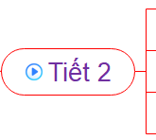



(Bấm phím Ctrl + click
để đến slide bắt đầu một nội dung cần tìm)

Slide 3
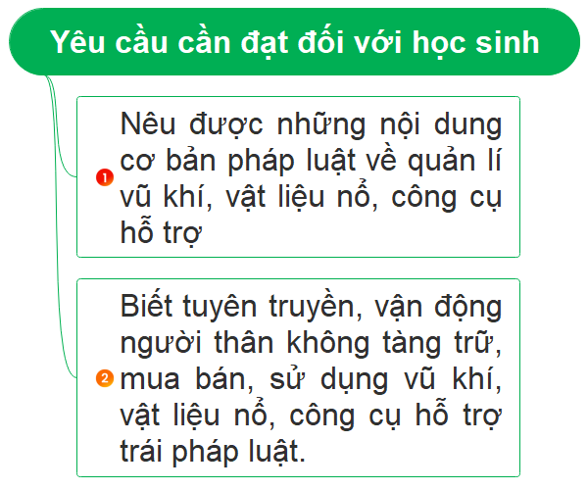
Hình ảnh của nhà trường/ Lớp học/Học sinh

Slide 4
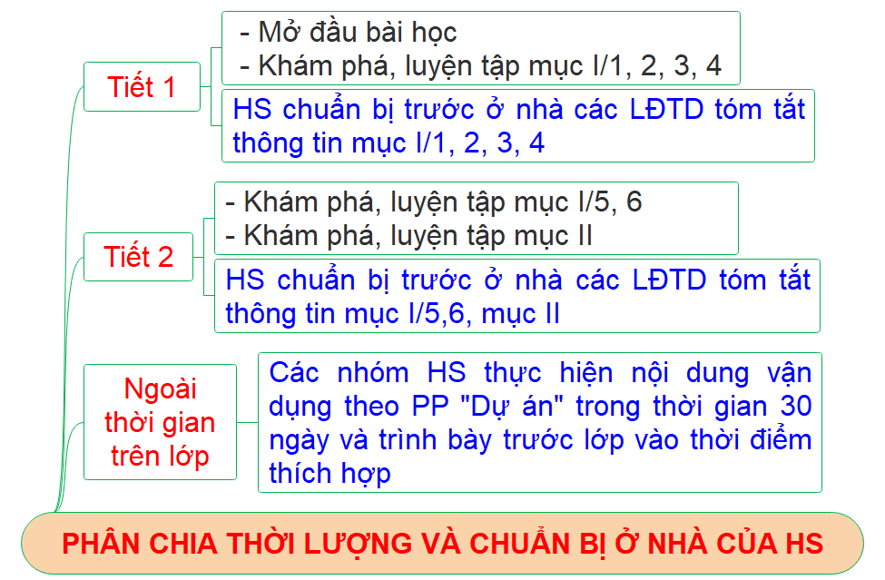
HS xem trước ở nhà:
https://youtu.be/5POY4Mo61c4 (Kêu gọi toàn dân giao nộp, thu hồi vũ khí, vật liệu nổ, công cụ hỗ trợ và pháo)
https://media-cdn-v2.laodong.vn/storage/newsportal/2023/8/14/1228695/videos/Vu-Khi.mp4 (Vận động người dân vùng cao, biên giới giao nộp vũ khí vật liệu nổ)
https://image.tienphong.vn/w1000/Uploaded/2024/krpexlpve-byrylex/2023_07_07/z4495652145166-2c0b1729e5cc56cf4da34b8d1d72b39b-7183.jpg (Đổi gạo lấy vũ khí, công cụ hỗ trợ và vật liệu nổ)

Slide 5
LỚP 11
Bài 7 (Tiết 1)
PHÁP LUẬT VỀ QUẢN LÍ VŨ KHÍ,
VẬT LIỆU NỔ, CÔNG CỤ HỖ TRỢ

Slide 6
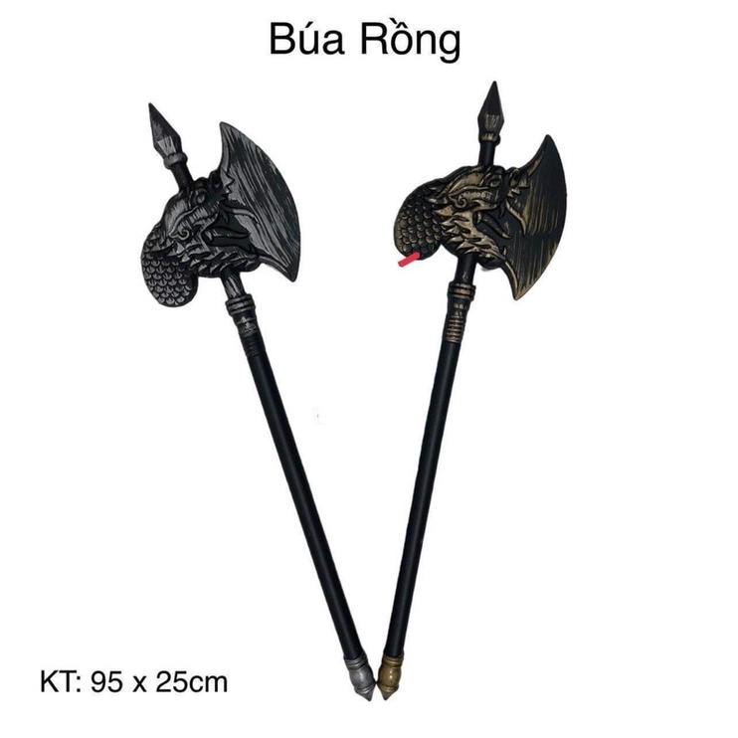
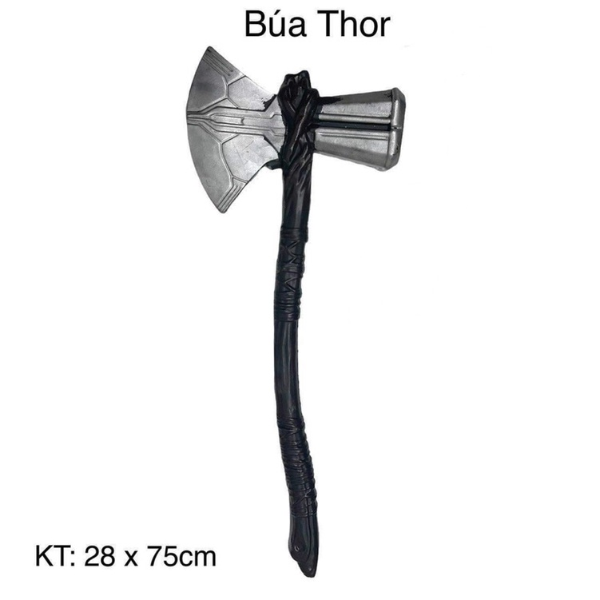
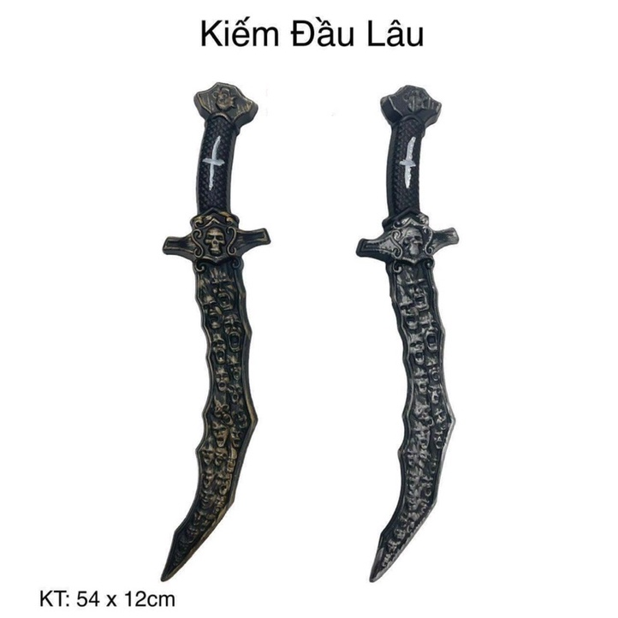
Mở đầu
Bạn A nói: “Công dân có thể tàng trữ loại vũ khí được chế tạo, sản xuất thủ công để phòng vệ, luyện tập thể thao”. Em có đồng ý với A không? Vì sao?

Slide 7
I. MỘT SỐ NỘI DUNG CƠ BẢN CỦA PHÁP LUẬT VỀ QUẢN LÍ, SỬ DỤNG VŨ KHÍ, VẬT LIỆU NỔ VÀ CÔNG CỤ HỖ TRỢ
1. Một số khái niệm
Khám phá
1. Vũ khí là gì?
2. Thế nào là vũ khí quân dụng, súng săn, vũ khí thô sơ, vũ khí thể thao, vật liệu nổ, công cụ hỗ trợ?
Phiếu học tập 7.1
Nhiệm vụ (HS làm việc theo cặp ở 4 khu vực hoặc theo 4 nhóm):
Đọc câu hỏi khám phá 1, 2, thông tin mục I/1 (trang 48, 49 SGK) và lập hai lược đồ tư duy:
- Một số khái niệm về vũ khí.
- Khái niệm vật liệu nổ, công cụ hỗ trợ.
Thời gian thực hiện: 05 phút

Slide 8

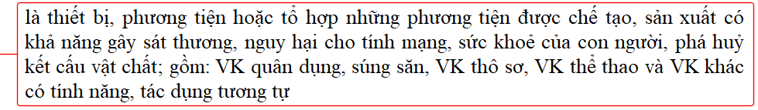

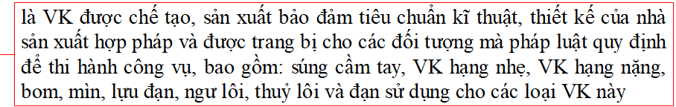

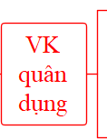
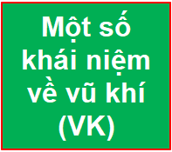
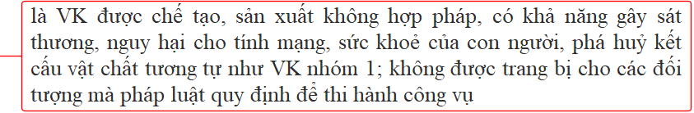


Slide 9
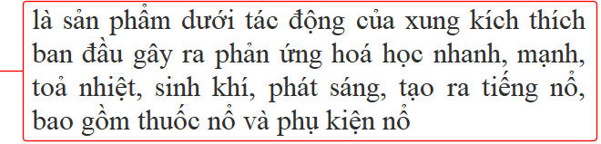


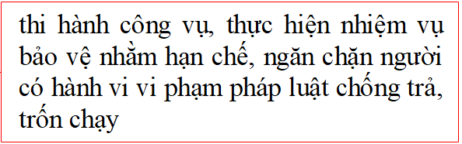
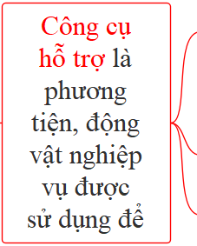



Slide 10
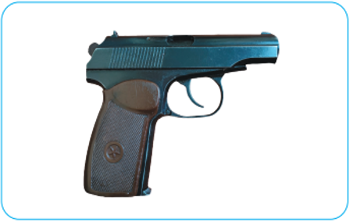
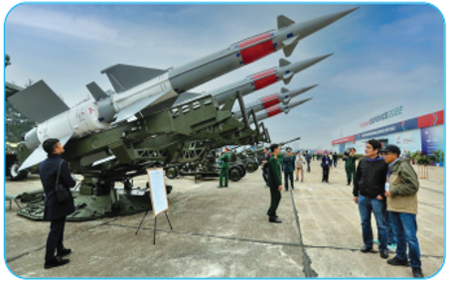
Hình 7.1a. Súng ngắn K59 (VK quân dụng)
Hình 7.1b. Tên lửa phòng không (VK quân dụng)

Slide 11
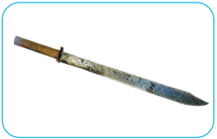
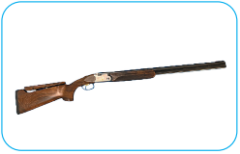
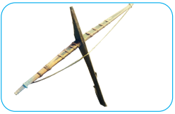
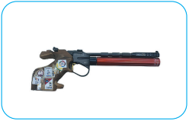
Hình 7.2a. Gươm (VK thô sơ)
Hình 7.3a. Súng bắn đĩa bay (VK thể thao)
Hình 7.2b. Nỏ (VK thô sơ)
Hình 7.3b. Súng ngắn hơi (VK thể thao)

Slide 12
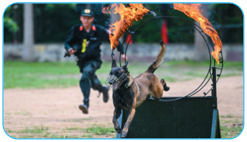
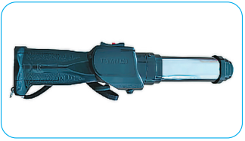
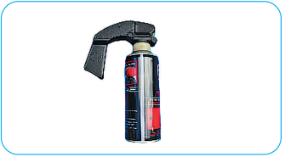
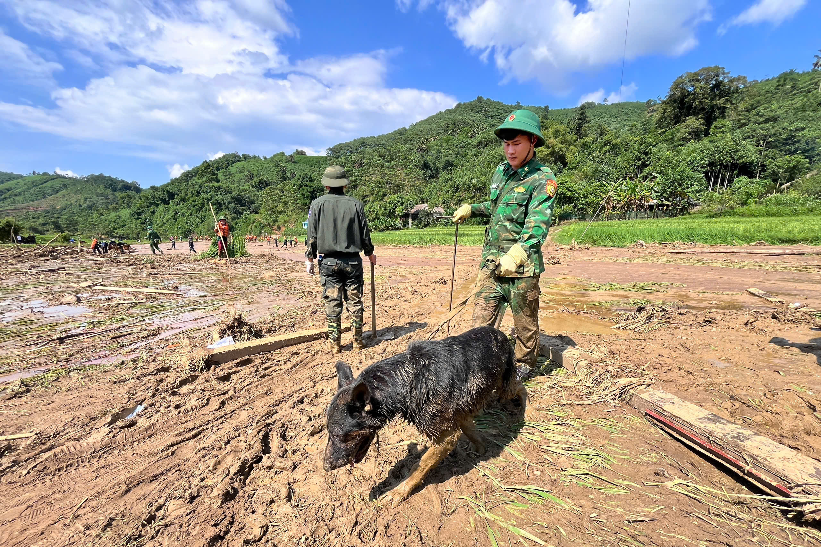
Hình 7.4a. Dùi cui điện (Công cụ hỗ trợ)
Hình 7.4c. Chó nghiệp vụ (Công cụ hỗ trợ)
Hình 7.4b. Bình xịt hơi cay (Công cụ hỗ trợ)
Hình 7.4d. Chó nghiệp vụ (Công cụ hỗ trợ)

Slide 13
I. MỘT SỐ NỘI DUNG CƠ BẢN CỦA PHÁP LUẬT VỀ QUẢN LÍ, SỬ DỤNG VŨ KHÍ, VẬT LIỆU NỔ VÀ CÔNG CỤ HỖ TRỢ
2. Một số nguyên tắc quản lí, sử dụng vũ khí, vật liệu nổ và công cụ hỗ trợ
Phiếu học tập 7.2
Nhiệm vụ (HS làm việc theo cặp ở 4 khu vực hoặc theo 4 nhóm):
Đọc khám phá 3, 4, thông tin mục I/2, 3, 4 (trang 49, 50, 51 SGK) và lập các LĐTD:
- Một số nguyên tắc quản lí, sử dụng vũ khí, vật liệu nổ và công cụ hỗ trợ (khu vực 1/nhóm 1).
- Trang bị, sử dụng vũ khí, vật liệu nổ, công cụ hỗ trợ (khu vực 2, 3/nhóm 2, 3).
- Tiếp nhận, thu gom vũ khí, vật liệu nổ, công cụ hỗ trợ (khu vực 4/nhóm 4).
Thời gian thực hiện: 05 phút
3. Trang bị, sử dụng vũ khí, vật liệu nổ, công cụ hỗ trợ
4. Tiếp nhận, thu gom vũ khí, vật liệu nổ, công cụ hỗ trợ
Khám phá
3. Việc quản lí, sử dụng vũ khí, vật liệu nổ và công cụ hỗ trợ phải tuân thủ nguyên tắc nào?
4. Việc trang bị, sử dụng và tiếp nhận, thu gom vũ khí quân dụng, vũ khí thể thao, vũ khí thô sơ, công cụ hỗ trợ được quy định như thế nào?

Slide 14
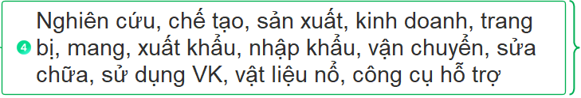
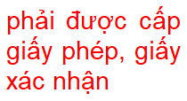
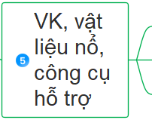
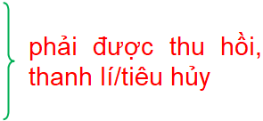



Slide 15
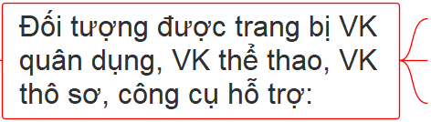




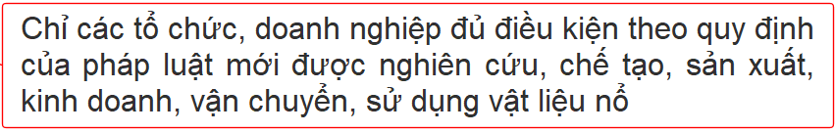
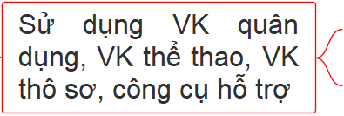



Slide 16
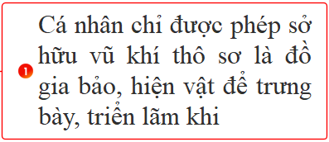
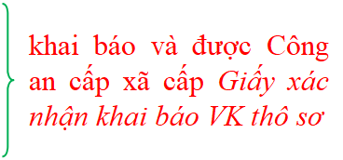

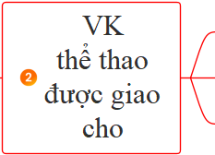

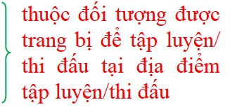



Slide 17
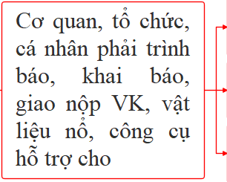

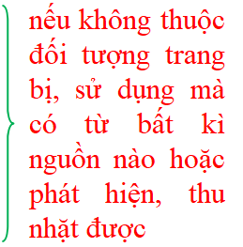





Slide 18
Luyện tập 1. Em hãy nhận xét các ý kiến sau và nêu ý kiến của mình:
– Bạn A: Vũ khí thô sơ là vũ khí được chế tạo thủ công hoặc công nghiệp.
– Bạn B: Vũ khí thô sơ là vũ khí có cấu tạo, nguyên lí hoạt động đơn giản.
Gợi ý: Ý kiến của cả 2 bạn đều không đúng vì “Vũ khí thô sơ là vũ khí có cấu tạo, nguyên lí hoạt động đơn giản và được chế tạo, sản xuất thủ công hoặc công nghiệp.”
Luyện tập 2. Bạn Trường nói: "Vũ khí quân dụng có thể được sử dụng để săn bắn, luyện tập, thi đấu thể thao". Em có đồng ý với bạn Trường không? Vì sao?
Gợi ý: Em không đồng ý vì:
- Ý kiến của bạn Trường không đúng với khái niệm vũ khí quân dụng.
- Nếu để săn bắn thì dùng súng săn.
- Nếu để luyện tập, thi đấu thể thao thì dùng vũ khí thể thao.

Slide 19
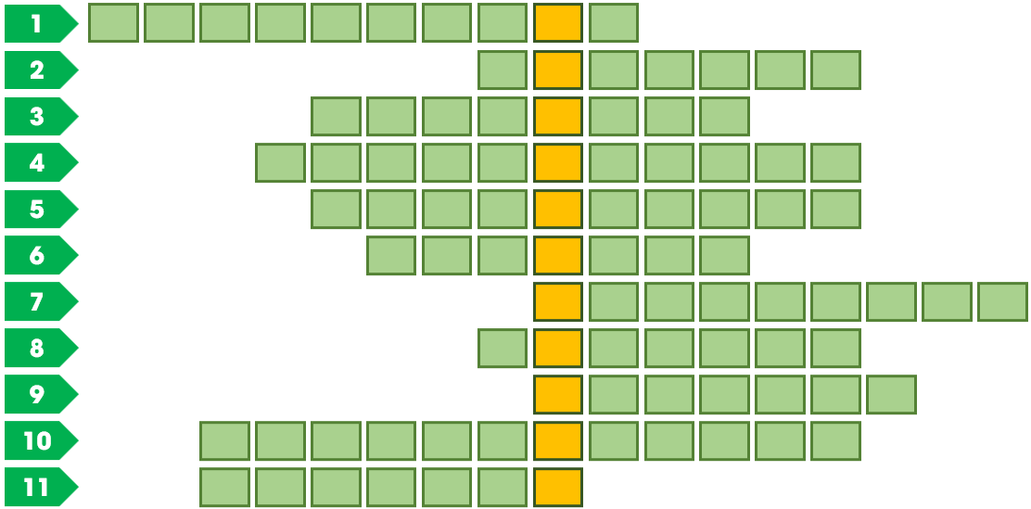
Luyện tập mục I/1, 2, 3, 4
Trò chơi “GIẢI Ô CHỮ 1”
Tìm 11 từ ngữ hàng ngang trong Bảng ô chữ biết các từ ngữ này được sử dụng trong mục I/1, 2, 3, 4 Bài 7 SGK, từ đó tìm được ô chữ hàng dọc (từ khoá).
Nêu thông điệp của từ khoá.
Bảng ô chữ

Slide 20
Quy tắc:
Thành lập 4 đội chơi và cử 1 HS làm thư kí.
Rút thăm: ba đội tìm 3 từ ngữ/đội, một đội tìm 2 từ ngữ.
Thời gian suy nghĩ: 15 giây/từ ngữ. Hết 15 giây nếu đội chơi không trả lời được thì các đội khác có quyền trả lời cho đến khi tìm được từ ngữ.
Mỗi từ ngữ tìm được cùng với ít nhất 1 câu trích trong SGK (đã giới hạn) có sử dụng từ ngữ đó được tính 5 điểm. Thành tích của đội là trung bình cộng giữa tổng số điểm/số câu được giao.
Khi tìm được các từ ngữ hàng ngang thì từ ngữ hàng dọc (từ khoá) hiện ra. Bốn đội nêu thông điệp của từ khoá; thông điệp đúng với từ khoá được tính 5 điểm, thông điệp đúng và hay được tính 10 điểm.
Thư kí công bố kết quả.
GV nhận xét, đánh giá.

Slide 21

BẢNG Ô CHỮ
1
V
Ũ
K
H
Í
T
H
Ô
S
Ơ
2
S
Ử
A
C
H
Ữ
A
3
Q
U
Â
N
D
Ụ
N
G
4
C
Ô
N
G
C
Ụ
H
Ỗ
T
R
Ợ
5
P
H
Ư
Ơ
N
G
T
I
Ệ
N
6
S
Ú
N
G
S
Ă
N
7
V
Ậ
T
L
I
Ệ
U
N
Ổ
8
V
Ũ
T
R
A
N
G
9
K
H
A
I
B
Á
O
10
V
Ũ
K
H
Í
T
H
Ể
T
H
A
O
11
T
H
A
N
H
L
Í
Khi tìm đủ từ ngữ, click vào đây
để về slide thông điệp của từ khoá

Slide 22

15
14
13
12
11
10
9
8
7
6
5
4
3
2
1
1
HẾT GIỜ
Vũ khí có cấu tạo, nguyên lí hoạt động đơn giản và được chế tạo, sản xuất thủ công hoặc công nghiệp
Đáp án
V
Ũ
K
H
Í
T
H
Ô
S
Ơ
Mục I/3 Bài 7 SGK: “Sử dụng vũ khí quân dụng, vũ khí thể thao, vũ khí thô sơ, công cụ hỗ trợ phải tuân thủ quy định của pháp luật, chỉ sử dụng trong những trường hợp pháp luật quy định.”
Về bảng ô chữ

Slide 23
15
14
13
12
11
10
9
8
7
6
5
4
3
2
1
2
HẾT GIỜ
Sửa những chỗ hư hỏng, sai sót
Đáp án
S
Ử
A
C
H
Ữ
A
Mục I/2 Bài 7 SGK: Một trong những nguyên tắc quản lí, sử dụng vũ khí, vật liệu nổ và công cụ hỗ trợ là “Nghiên cứu, chế tạo, sản xuất, kinh doanh, trang bị, mang, xuất khẩu, nhập khẩu, vận chuyển, sửa chữa, sử dụng vũ khí, vật liệu nổ, công cụ hỗ trợ phải được cơ quan có thẩm quyền cấp giấy phép, giấy xác nhận.”
Về bảng ô chữ

Slide 24
15
14
13
12
11
10
9
8
7
6
5
4
3
2
1
3
HẾT GIỜ
Chỉ tính chất dùng cho quân đội
Đáp án
Q
U
Â
N
D
Ụ
N
G
Mục I/3 Bài 7 SGK: “Bộ trưởng Bộ Quốc phòng, Bộ trưởng Bộ Công an căn cứ tính chất, yêu cầu, nhiệm vụ quy định việc trang bị vũ khí quân dụng, vũ khí thể thao, vũ khí thô sơ, công cụ hỗ trợ cho các đối tượng thuộc phạm vi quản lí.”
Về bảng ô chữ

Slide 25
4
15
14
13
12
11
10
9
8
7
6
5
4
3
2
1
HẾT GIỜ
Phương tiện, động vật nghiệp vụ được sử dụng để thi hành công vụ, thực hiện nhiệm vụ bảo vệ nhằm hạn chế, ngăn chặn người có hành vi vi phạm pháp luật chống trả, trốn chạy; bảo vệ người thi hành công vụ, người thực hiện nhiệm vụ bảo vệ hoặc báo hiệu khẩn cấp
Đáp án
C
Ô
N
G
C
Ụ
H
Ỗ
T
R
Ợ
Mục I/3 Bài 7 SGK: “Sử dụng vũ khí quân dụng, vũ khí thể thao, vũ khí thô sơ, công cụ hỗ trợ phải tuân thủ quy định của pháp luật, chỉ sử dụng trong những trường hợp pháp luật quy định.”
Về bảng ô chữ

Slide 26
5
15
14
13
12
11
10
9
8
7
6
5
4
3
2
1
HẾT GIỜ
Cái dùng để làm một việc gì, để đạt được một mục đích nào đó
Đáp án
P
H
Ư
Ơ
N
G
T
I
Ệ
N
Mục I/1 Bài 7 SGK: “Vũ khí là thiết bị, phương tiện hoặc tổ hợp những phương tiện được chế tạo, sản xuất có khả năng gây sát thương, nguy hại cho tính mạng, sức khoẻ của con người, phá huỷ kết cấu vật chất, bao gồm: vũ khí quân dụng, súng săn, vũ khí thô sơ, vũ khí thể thao và vũ khí khác có tính năng, tác dụng tương tự.”
Về bảng ô chữ

Slide 27
6
15
14
13
12
11
10
9
8
7
6
5
4
3
2
1
HẾT GIỜ
Súng được chế tạo, sản xuất thủ công hoặc công nghiệp, được sử dụng để săn bắn
Đáp án
S
Ú
N
G
S
Ă
N
Mục I/1 Bài 7 SGK: “Vũ khí là thiết bị, phương tiện hoặc tổ hợp những phương tiện được chế tạo, sản xuất có khả năng gây sát thương, nguy hại cho tính mạng, sức khoẻ của con người, phá huỷ kết cấu vật chất, bao gồm: vũ khí quân dụng, súng săn, vũ khí thô sơ, vũ khí thể thao và vũ khí khác có tính năng, tác dụng tương tự.”
Về bảng ô chữ

Slide 28
7
15
14
13
12
11
10
9
8
7
6
5
4
3
2
1
HẾT GIỜ
Sản phẩm dưới tác động của xung kích thích ban đầu gây ra phản ứng hoá học nhanh, mạnh, toả nhiệt, sinh khí, phát sáng, tạo ra tiếng nổ, bao gồm thuốc nổ và phụ kiện nổ
Đáp án
V
Ậ
T
L
I
Ệ
U
N
Ổ
Mục I/3 Bài 7 SGK: “Chỉ các tổ chức, doanh nghiệp đủ điều kiện theo quy định của pháp luật mới được nghiên cứu, chế tạo, sản xuất, kinh doanh, vận chuyển, sử dụng vật liệu nổ.”
Về bảng ô chữ

Slide 29
15
14
13
12
11
10
9
8
7
6
5
4
3
2
1
8
HẾT GIỜ
Tính chất quân sự và có trang bị vũ khí
Đáp án
V
Ũ
T
R
A
N
G
Mục I/3 Bài 7 SGK: “Đối tượng được trang bị vũ khí quân dụng, vũ khí thể thao, vũ khí thô sơ, công cụ hỗ trợ, bao gồm: Lực lượng vũ trang nhân dân, Cảnh sát biển và một số lực lượng khác theo quy định của pháp luật.”
Về bảng ô chữ

Slide 30
9
15
14
13
12
11
10
9
8
7
6
5
4
3
2
1
HẾT GIỜ
Khai với nhà chức trách những việc có liên quan đến mình hay những việc mình biết
Đáp án
K
H
A
I
B
Á
O
Mục I/4 Bài 7 SGK: “Cơ quan, tổ chức, cá nhân phải trình báo, khai báo, giao nộp vũ khí, vật liệu nổ, công cụ hỗ trợ cho cơ quan quân sự, cơ quan Công an hoặc Uỷ ban nhân dân nơi gần nhất trong trường hợp không thuộc đối tượng trang bị, sử dụng theo quy định của pháp luật mà có từ bất kì nguồn nào hoặc phát hiện, thu nhặt được.”
Về bảng ô chữ

Slide 31
15
14
13
12
11
10
9
8
7
6
5
4
3
2
1
10
HẾT GIỜ
Vũ khí được chế tạo, sản xuất thủ công hoặc công nghiệp, được sử dụng để luyện tập, thi đấu thể thao
Đáp án
V
Ũ
K
H
Í
T
H
Ể
T
H
A
O
Mục I/1 Bài 7 SGK: “Vũ khí là thiết bị, phương tiện hoặc tổ hợp những phương tiện được chế tạo, sản xuất có khả năng gây sát thương, nguy hại cho tính mạng, sức khoẻ của con người, phá huỷ kết cấu vật chất, bao gồm: vũ khí quân dụng, súng săn, vũ khí thô sơ, vũ khí thể thao và vũ khí khác có tính năng, tác dụng tương tự.”
Về bảng ô chữ

Slide 32
15
14
13
12
11
10
9
8
7
6
5
4
3
2
1
11
HẾT GIỜ
Bán hoặc huỷ bỏ công khai tài sản cố định không dùng nữa
Đáp án
T
H
A
N
H
L
Í
Mục I/2 Bài 7 SGK: Một trong những nguyên tắc quản lí, sử dụng vũ khí, vật liệu nổ và công cụ hỗ trợ là “Vũ khí, vật liệu nổ, công cụ hỗ trợ không còn nhu cầu sử dụng, hết hạn sử dụng hoặc không còn khả năng sử dụng phải được thu hồi, thanh lí hoặc tiêu huỷ theo quy định của pháp luật.”
Về bảng ô chữ

Slide 33
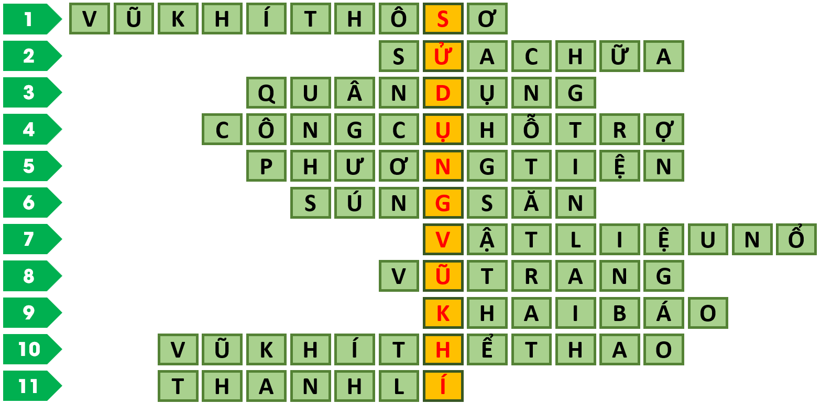
KẾT QUẢ GIẢI Ô CHỮ
Một thông điệp của từ khoá:“Sử dụng vũ khí quân dụng, vũ khí thể thao, vũ khí thô sơ, công cụ hỗ trợ phải tuân thủ quy định của pháp luật, chỉ sử dụng trong những trường hợp pháp luật quy địnĥ.”

Slide 34
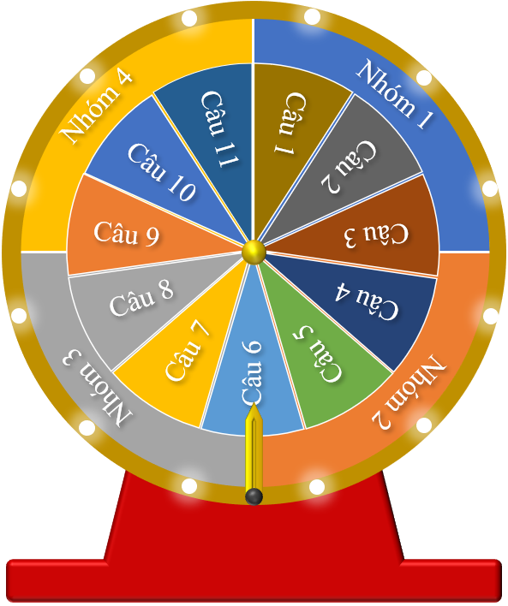
Luyện tập mục I/1, 2, 3, 4
Trò chơi “CHIẾC NÓN KÌ DIỆU 1”
Tìm 11 từ ngữ hàng ngang trong Bảng ô chữ biết các từ ngữ này được sử dụng trong mục I/1, 2, 3, 4 Bài 7 SGK, từ đó tìm được ô chữ hàng dọc (từ khoá).
Nêu thông điệp của từ khoá.
Vòng ngoài ghi các nhóm 1, 2, 3, 4; vòng trong ghi các câu từ 1-11 tương ứng với 11 từ ngữ hàng ngang cần tìm.
Click lần 1 vào kim màu vàng, hai vòng quay ngược chiều nhau, click lần 2, hai vòng dừng lại, nhóm và từ ngữ nhóm cần tìm được xác định ngẫu nhiên. Click vào câu được xác định ngẫu nhiên để đến slide có gợi ý từ ngữ cần tìm.
Bảng ô chữ
Chiếc nón kì diệu

Slide 35
Quy tắc:
Thành lập 4 đội chơi và cử 1 HS làm thư kí.
Mỗi đội được xác định ngẫu nhiên trả lời không quá 2 lần; từ lần thứ 3 trở đi, đội được trả lời do GV quyết định.
Thời gian suy nghĩ: 15 giây/từ ngữ. Hết 15 giây nếu đội chơi không trả lời được thì các đội khác có quyền trả lời cho đến khi tìm được từ ngữ.
Mỗi từ ngữ tìm được cùng với ít nhất 1 câu trích trong SGK (đã giới hạn) có sử dụng từ ngữ đó được tính 5 điểm. Thành tích của đội là trung bình cộng giữa tổng số điểm/số câu được trả lời.
Khi tìm được các từ ngữ hàng ngang thì từ ngữ hàng dọc (từ khoá) hiện ra. Bốn đội nêu thông điệp của từ khoá; thông điệp đúng với từ khoá được tính 5 điểm, thông điệp đúng và hay được tính 10 điểm.
Thư kí công bố kết quả.
GV nhận xét, đánh giá.

Slide 36
Nhóm 4
Nhóm 1
Câu 11
Câu 1
Câu 10
Câu 2
Câu 9
Câu 3
Câu 8
Câu 4
Câu 7
Câu 5
Nhóm 3
Câu 6
Nhóm 2
Click vào đây (khi thư kí thông báo đã tìm đủ đáp án 11 câu) để về slide nêu thông điệp của từ khoá

Slide 37

Vũ khí có cấu tạo, nguyên lí hoạt động đơn giản và được chế tạo, sản xuất thủ công hoặc công nghiệp
VŨ KHÍ THÔ SƠ
Đáp án Câu 1
Mục I/3 Bài 7 SGK: “Sử dụng vũ khí quân dụng, vũ khí thể thao, vũ khí thô sơ, công cụ hỗ trợ phải tuân thủ quy định của pháp luật, chỉ sử dụng trong những trường hợp pháp luật quy định.”
Quay về “Chiếc nón kì diệu”
15
14
13
12
11
10
9
8
7
6
5
4
3
2
1
HẾT GIỜ

Slide 38
Sửa những chỗ hư hỏng, sai sót
SỬA CHỮA
Đáp án Câu 2
Mục I/2 Bài 7 SGK: Một trong những nguyên tắc quản lí, sử dụng vũ khí, vật liệu nổ và công cụ hỗ trợ là “Nghiên cứu, chế tạo, sản xuất, kinh doanh, trang bị, mang, xuất khẩu, nhập khẩu, vận chuyển, sửa chữa, sử dụng vũ khí, vật liệu nổ, công cụ hỗ trợ phải được cơ quan có thẩm quyền cấp giấy phép, giấy xác nhận.””
Quay về “Chiếc nón kì diệu”
15
14
13
12
11
10
9
8
7
6
5
4
3
2
1
HẾT GIỜ

Slide 39
Chỉ tính chất dùng cho quân đội
QUÂN DỤNG
Đáp án Câu 3
Mục I/3 Bài 7 SGK: “Bộ trưởng Bộ Quốc phòng, Bộ trưởng Bộ Công an căn cứ tính chất, yêu cầu, nhiệm vụ quy định việc trang bị vũ khí quân dụng, vũ khí thể thao, vũ khí thô sơ, công cụ hỗ trợ cho các đối tượng thuộc phạm vi quản lí.”
Quay về “Chiếc nón kì diệu”
15
14
13
12
11
10
9
8
7
6
5
4
3
2
1
HẾT GIỜ

Slide 40
Phương tiện, động vật nghiệp vụ được sử dụng để thi hành công vụ, thực hiện nhiệm vụ bảo vệ nhằm hạn chế, ngăn chặn người có hành vi vi phạm pháp luật chống trả, trốn chạy; bảo vệ người thi hành công vụ, người thực hiện nhiệm vụ bảo vệ hoặc báo hiệu khẩn cấp
CÔNG CỤ HỖ TRỢ
Đáp án Câu 4
Mục I/3 Bài 7 SGK: “Sử dụng vũ khí quân dụng, vũ khí thể thao, vũ khí thô sơ, công cụ hỗ trợ phải tuân thủ quy định của pháp luật, chỉ sử dụng trong những trường hợp pháp luật quy định.”
Quay về “Chiếc nón kì diệu”
15
14
13
12
11
10
9
8
7
6
5
4
3
2
1
HẾT GIỜ

Slide 41
Cái dùng để làm một việc gì, để đạt được một mục đích nào đó
PHƯƠNG TIỆN
Đáp án Câu 5
Mục I/1 Bài 7 SGK: “Vũ khí là thiết bị, phương tiện hoặc tổ hợp những phương tiện được chế tạo, sản xuất có khả năng gây sát thương, nguy hại cho tính mạng, sức khoẻ của con người, phá huỷ kết cấu vật chất, bao gồm: vũ khí quân dụng, súng săn, vũ khí thô sơ, vũ khí thể thao và vũ khí khác có tính năng, tác dụng tương tự.”
Quay về “Chiếc nón kì diệu”
15
14
13
12
11
10
9
8
7
6
5
4
3
2
1
HẾT GIỜ

Slide 42
Súng được chế tạo, sản xuất thủ công hoặc công nghiệp, được sử dụng để săn bắn
SÚNG SĂN
Đáp án Câu 6
Mục I/1 Bài 7 SGK: “Vũ khí là thiết bị, phương tiện hoặc tổ hợp những phương tiện được chế tạo, sản xuất có khả năng gây sát thương, nguy hại cho tính mạng, sức khoẻ của con người, phá huỷ kết cấu vật chất, bao gồm: vũ khí quân dụng, súng săn, vũ khí thô sơ, vũ khí thể thao và vũ khí khác có tính năng, tác dụng tương tự.”
Quay về “Chiếc nón kì diệu”
15
14
13
12
11
10
9
8
7
6
5
4
3
2
1
HẾT GIỜ

Slide 43
Sản phẩm dưới tác động của xung kích thích ban đầu gây ra phản ứng hoá học nhanh, mạnh, toả nhiệt, sinh khí, phát sáng, tạo ra tiếng nổ, bao gồm thuốc nổ và phụ kiện nổ
Đáp án Câu 7
VẬT LIỆU NỔ
Mục I/3 Bài 7 SGK: “Chỉ các tổ chức, doanh nghiệp đủ điều kiện theo quy định của pháp luật mới được nghiên cứu, chế tạo, sản xuất, kinh doanh, vận chuyển, sử dụng vật liệu nổ.”
Quay về “Chiếc nón kì diệu”
15
14
13
12
11
10
9
8
7
6
5
4
3
2
1
HẾT GIỜ

Slide 44
Tính chất quân sự và có trang bị vũ khí
VŨ TRANG
Đáp án Câu 8
Mục I/3 Bài 7 SGK: “Đối tượng được trang bị vũ khí quân dụng, vũ khí thể thao, vũ khí thô sơ, công cụ hỗ trợ, bao gồm: Lực lượng vũ trang nhân dân, Cảnh sát biển và một số lực lượng khác theo quy định của pháp luật.”
Quay về “Chiếc nón kì diệu”
15
14
13
12
11
10
9
8
7
6
5
4
3
2
1
HẾT GIỜ

Slide 45
Khai với nhà chức trách những việc có liên quan đến mình hay những việc mình biết
KHAI BÁO
Đáp án Câu 9
Mục I/4 Bài 7 SGK: “Cơ quan, tổ chức, cá nhân phải trình báo, khai báo, giao nộp vũ khí, vật liệu nổ, công cụ hỗ trợ cho cơ quan quân sự, cơ quan Công an hoặc Uỷ ban nhân dân nơi gần nhất trong trường hợp không thuộc đối tượng trang bị, sử dụng theo quy định của pháp luật mà có từ bất kì nguồn nào hoặc phát hiện, thu nhặt được.”
Quay về “Chiếc nón kì diệu”
15
14
13
12
11
10
9
8
7
6
5
4
3
2
1
HẾT GIỜ

Slide 46
Vũ khí được chế tạo, sản xuất thủ công hoặc công nghiệp, được sử dụng để luyện tập, thi đấu thể thao
VŨ KHÍ THỂ THAO
Đáp án Câu 10
Mục I/1 Bài 7 SGK: “Vũ khí là thiết bị, phương tiện hoặc tổ hợp những phương tiện được chế tạo, sản xuất có khả năng gây sát thương, nguy hại cho tính mạng, sức khoẻ của con người, phá huỷ kết cấu vật chất, bao gồm: vũ khí quân dụng, súng săn, vũ khí thô sơ, vũ khí thể thao và vũ khí khác có tính năng, tác dụng tương tự.”
Quay về “Chiếc nón kì diệu”
15
14
13
12
11
10
9
8
7
6
5
4
3
2
1
HẾT GIỜ

Slide 47
Bán hoặc huỷ bỏ công khai tài sản cố định không dùng nữa
THANH LÍ
Đáp án Câu 11
Mục I/2 Bài 7 SGK: Một trong những nguyên tắc quản lí, sử dụng vũ khí, vật liệu nổ và công cụ hỗ trợ là “Vũ khí, vật liệu nổ, công cụ hỗ trợ không còn nhu cầu sử dụng, hết hạn sử dụng hoặc không còn khả năng sử dụng phải được thu hồi, thanh lí hoặc tiêu huỷ theo quy định của pháp luật.”
Quay về “Chiếc nón kì diệu”
15
14
13
12
11
10
9
8
7
6
5
4
3
2
1
HẾT GIỜ

Slide 48
KẾT QUẢ GIẢI Ô CHỮ
Một thông điệp của từ khoá:“Sử dụng vũ khí quân dụng, vũ khí thể thao, vũ khí thô sơ, công cụ hỗ trợ phải tuân thủ quy định của pháp luật, chỉ sử dụng trong những trường hợp pháp luật quy định.”

Slide 49
LỚP 11
Bài 7 (Tiết 2)
PHÁP LUẬT VỀ QUẢN LÍ VŨ KHÍ,
VẬT LIỆU NỔ, CÔNG CỤ HỖ TRỢ

Slide 50
Khởi động. Em hãy tư vấn cho các nhân vật trong các tình huống sau:
1. Bạn Minh nói: “Nhà mình có một thanh kiếm là đồ gia bảo. Mình định sử dụng thanh kiếm này tập võ và tự vệ khi cần thiết”.
2. Ông Thiện có một khẩu súng ngắn quân dụng cũ. Ông nói: “Khẩu súng này đã bị hỏng, không sử dụng được cũng không làm hại ai, tôi định giữ lại làm kỉ niệm chiến trường”.
3. Bạn Thanh phát hiện một ổ đạn pháo còn sót lại sau chiến tranh ở khu vườn sau nhà. Thanh định giấu kín, không báo cho ai biết, sau đó đào lên, mang bán sắt vụn.
Gợi ý. 1. Gia đình Minh cần khai báo để được cấp Giấy xác nhận khai báo vũ khí thô sơ. Minh không được phép dùng đồ gia bảo để luyện tập thể thao và tự vệ.
2. Ông Thiện không được phép giữ khẩu súng ngắn đã hỏng để làm kỉ niệm vì đó là hành vi chiếm đoạt phế phẩm vũ khí.
3. Hành vi mà Thanh định thực hiện là hành vi chiếm đoạt, mua bán vũ khí quân dụng (ổ đạn pháo). Đó là hành vi bị nghiêm cấm. Thanh cần báo ngay cho cơ quan công an, quân đội, Uỷ ban nhân dân cấp xã nơi gần nhất để thu gom.

Slide 51
I. MỘT SỐ NỘI DUNG CƠ BẢN CỦA PHÁP LUẬT VỀ QUẢN LÍ, SỬ DỤNG VŨ KHÍ, VẬT LIỆU NỔ VÀ CÔNG CỤ HỖ TRỢ
5. Hành vi bị nghiêm cấm trong quản lí, sử dụng vũ khí, vật liệu nổ, công cụ hỗ trợ
Phiếu học tập 7.3
Nhiệm vụ (HS làm việc theo cặp ở 4 khu vực hoặc theo 4 nhóm):
Đọc câu hỏi khám phá 5, 6, thông tin mục I/5, 6 (trang 51, 52 SGK) và lập LĐTD:
- Một số hành vi bị nghiêm cấm trong quản lí, sử dụng VK, vật liệu nổ, công cụ hỗ trợ (Khu vực 1, 2/Nhóm 1, 2).
- Xử lí vi phạm pháp luật về quản lí, sử dụng VK, vật liệu nổ và công cụ hỗ trợ (Khu vực 3, 4/Nhóm 3, 4).
Thời gian thực hiện: 05 phút.
6. Xử lí vi phạm pháp luật về quản lí, sử dụng vũ khí, vật liệu nổ và công cụ hỗ trợ
Khám phá
5. Những hành vi nào bị nghiêm cấm trong quản lí, sử dụng vũ khí, vật liệu nổ, công cụ hỗ trợ?
6. Các hành vi vi phạm pháp luật về quản lí, sử dụng vũ khí, vật liệu nổ và công cụ hỗ trợ bị xử lí như thế nào?

Slide 52
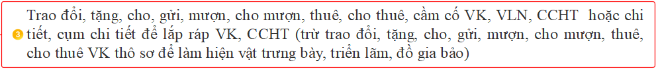

Slide 53




Slide 54
Luyện tập 3. Em hãy nhận xét các ý kiến sau và nêu ý kiến của mình:
– Bạn A: Cho mượn nỏ gia bảo đã được cấp Giấy xác nhận khai báo vũ khí thô sơ là việc làm hợp pháp.
– Bạn B: Vận động viên được phép tự chế côn nhị khúc để tập võ thuật ở nhà.
– Bạn C: Sử dụng thuốc nổ để đánh cá chỉ ở ao, hồ nhà mình quản lí thì không vi phạm pháp luật.
Gợi ý:
- Về ý kiến bạn A: Nỏ gia bảo đã được cấp Giấy xác nhận khai báo vũ khí thô sơ là hợp pháp. Nếu cho mượn nỏ gia bảo này để làm hiện vật trưng bày, triển lãm thì đó là hành vi không bị nghiêm cấm.
- Về ý kiến bạn B: Sai vì vận động viên tự chế côn nhị khúc (vũ khí thô sơ) là hành vị bị nghiêm cấm; vận động viên tập võ thuật ở nhà có sử dụng côn nhị khúc (khi đó trở thành vũ khí thể thao) thì vi phạm quy định chỉ được tập luyện, thi đấu thể thao tại địa điểm tập luyện và thi đấu.
- Về ý kiến bạn C: Sai vì sử dụng thuốc nổ để đánh cá (dù chỉ ở ao, hồ nhà mình) là hành vi bị nghiêm cấm.

Slide 55
Luyện tập 4. Em hãy nhận xét ý định của các bạn trong các tình huống sau và nêu ý kiến của mình:
a) Khi lên mạng internet tìm kiếm thông tin, Minh vô tình phát hiện trang web có nội dung hướng dẫn chế tạo thuốc nổ. Minh định rủ mấy bạn cùng lớp làm theo.
b) Thành định rủ Tiến sau buổi học sẽ vào rừng tìm kiếm đạn, mảnh bom,... mang về bán phế liệu lấy tiền giúp đỡ bố mẹ.
Gợi ý: Việc tự chế tạo thuốc nổ theo hướng dẫn trên mạng internet; việc vào rừng tìm kiếm đạn, mảnh bom... để bán phế liệu là các hành vi bị nghiêm cấm.
Luyện tập 5. Khi đến nhà Sìn chơi, Thào nhìn thấy một khẩu súng kíp. Sìn kể đó là khẩu súng bố Sìn tự chế tạo để săn bắn trước đây, nay súng đã bị hỏng nên chỉ treo trên tường. Nếu là Thào, em sẽ xử trí như thế nào?
Gợi ý: Trước hết, Thào cần hỏi Sìn xem khẩu súng bố Sìn tự chế đã có Giấy xác nhận khai báo vũ khí thô sơ chưa. Nếu chưa có, Thào giải thích cho Sìn hiểu rõ: việc giữ một khẩu súng tự chế đã bị hỏng là hành vi chế tạo, tàng trữ trái phép vũ khí thô sơ sẽ bị xử phạt vi phạm hành chính theo quy định. Tiếp theo, Thào khuyên Sìn xin phép bố mang súng ra UBND xã làm thủ tục xin cấp Giấy xác nhận khai báo vũ khí thô sơ để làm đồ gia bảo.

Slide 56
Câu 7.17 (SBT). Em hãy tư vấn cho các nhân vật trong các tình huống sau:
a) Bạn Minh nói: “Nhà mình có một thanh kiếm là đồ gia bảo. Mình sẽ sử dụng thanh kiếm này tập võ và tự vệ khi cần thiết”.
b) Ông Thiện có một khẩu súng ngắn quân dụng cũ. Ông nói: “Khẩu súng này đã bị hỏng, không sử dụng được cũng không làm hại ai, tôi giữ lại làm kỉ niệm chiến trường”.
c) Bạn Thanh phát hiện một ổ đạn pháo còn sót lại sau chiến tranh ở khu vườn sau nhà. Thanh định giấu kín, không báo cho ai biết, sau đó đào lên, mang bán sắt vụn.
Gợi ý:
a) Gia đình Minh cần khai báo để được cấp Giấy xác nhận khai báo vũ khí thô sơ. Minh không được phép dùng đồ gia bảo để luyện tập thể thao và tự vệ.
b) Ông Thiện không được phép giữ khẩu súng ngắn đã hỏng để làm kỉ niệm vì đó là hành vi chiếm đoạt phế phẩm vũ khí.
c) Hành vi mà Thanh định thực hiện là hành vi chiếm đoạt, mua bán vũ khí quân dụng (ổ đạn pháo). Đó là hành vi bị nghiêm cấm. Thanh cần báo ngay cho cơ quan công an, quân đội, Uỷ ban nhân dân cấp xã nơi gần nhất để thu gom

Slide 57
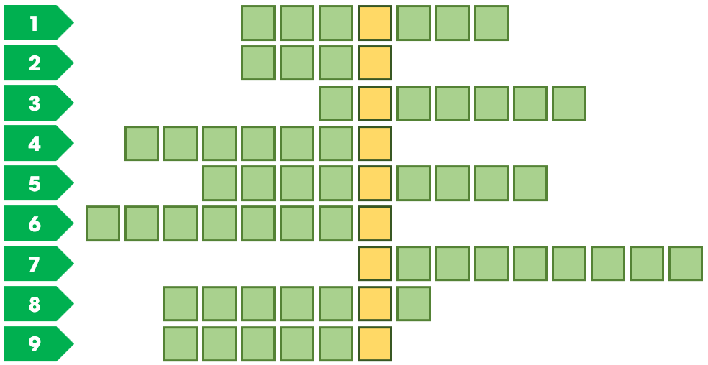
Luyện tập mục I/5, 6
Trò chơi “GIẢI Ô CHỮ 2”
Tìm 9 từ ngữ hàng ngang trong Bảng ô chữ biết các từ ngữ này được sử dụng trong mục I/5, 6 Bài 7 SGK, từ đó tìm được ô chữ hàng dọc (từ khoá).
Nêu thông điệp của từ khoá.
Bảng ô chữ

Slide 58
Quy tắc:
Thành lập 4 đội chơi và cử 1 HS làm thư kí.
Rút thăm: ba đội tìm 2 từ ngữ/đội, một đội tìm 3 từ ngữ.
Thời gian suy nghĩ: 15 giây/từ ngữ. Hết 15 giây nếu đội chơi không trả lời được thì các đội khác có quyền trả lời cho đến khi tìm được từ ngữ.
Mỗi từ ngữ tìm được cùng với ít nhất 1 câu trích trong SGK (đã giới hạn) có sử dụng từ ngữ đó được tính 5 điểm. Thành tích của đội là trung bình cộng giữa tổng số điểm/số câu được giao.
Khi tìm được các từ ngữ hàng ngang thì từ ngữ hàng dọc (từ khoá) hiện ra. Bốn đội nêu thông điệp của từ khoá; thông điệp đúng với từ khoá được tính 5 điểm, thông điệp đúng và hay được tính 10 điểm.
Thư kí công bố kết quả.
GV nhận xét, đánh giá.

Slide 59
BẢNG Ô CHỮ
1
H
I
Ệ
N
V
Ậ
T
2
T
Ặ
N
G
3
C
H
E
G
I
Ấ
U
4
T
R
A
O
Đ
Ổ
I
5
N
G
H
I
Ê
N
C
Ứ
U
6
N
G
U
Y
H
I
Ể
M
7
C
H
I
Ế
M
Đ
O
Ạ
T
8
S
Ả
N
X
U
Ấ
T
9
T
H
U
G
O
M
Khi tìm đủ từ ngữ, click vào đây
để về slide thông điệp của từ khoá

Slide 60
1
15
14
13
12
11
10
9
8
7
6
5
4
3
2
1
HẾT GIỜ
Vật có thực, thường dùng để làm bằng cớ, để chứng minh
Đáp án
H
I
Ệ
N
V
Ậ
T
Mục I/5 Bài 7 SGK: Một trong các hành vi bị nghiêm cấm là “Cá nhân sở hữu vũ khí, vật liệu nổ, công cụ hỗ trợ, trừ vũ khí thô sơ là hiện vật để trưng bày, triển lãm, đồ gia bảo.”
Về bảng ô chữ

Slide 61
2
15
14
13
12
11
10
9
8
7
6
5
4
3
2
1
HẾT GIỜ
Trao cho nhằm khen ngợi, khuyến khích hoặc để tỏ lòng quý mến
Đáp án
T
Ặ
N
G
Mục I/5 Bài 7 SGK: Một trong các hành vi bị nghiêm cấm là “Chiếm đoạt, mua bán, trao đổi, tặng, cho, gửi, mượn, cho mượn, thuê, cho thuê, cầm cố phế liệu, phế phẩm vũ khí, vật liệu nổ, công cụ hỗ trợ.”
Về bảng ô chữ

Slide 62
3
15
14
13
12
11
10
9
8
7
6
5
4
3
2
1
HẾT GIỜ
Giấu đi, không để lộ ra cho người khác biết
Đáp án
C
H
E
G
I
Ấ
U
Mục I/5 Bài 7 SGK: Một trong các hành vi bị nghiêm cấm là “Che giấu, giúp người khác hoặc không tố giác hành vi chế tạo, sản xuất, mang, mua, bán, sửa chữa, xuất khẩu, nhập khẩu, tàng trữ, vận chuyển, sử dụng trái phép hoặc huỷ hoại vũ khí, công cụ hỗ trợ và pháo.”
Về bảng ô chữ

Slide 63
4
15
14
13
12
11
10
9
8
7
6
5
4
3
2
1
HẾT GIỜ
Chuyển qua lại cho nhau những vật tương đương nào đó (nói khái quát)
Đáp án
T
R
A
O
Đ
Ổ
I
Mục I/5 Bài 7 SGK: Một trong các hành vi bị nghiêm cấm là “Trao đổi, tặng, cho, gửi, mượn, cho mượn, thuê, cho thuê, cầm cố vũ khí, vật liệu nổ, công cụ hỗ trợ hoặc chi tiết, cụm chi tiết để lắp ráp vũ khí, công cụ hỗ trợ; trừ trường hợp trao đổi, tặng, cho, gửi, mượn, cho mượn, thuê, cho thuê vũ khí thô sơ để làm hiện vật trưng bày, triển lãm, đồ gia bảo.”
Về bảng ô chữ

Slide 64
5
15
14
13
12
11
10
9
8
7
6
5
4
3
2
1
HẾT GIỜ
Xem xét, tìm hiểu kĩ để nắm vững vấn đề, giải quyết vấn đề hay để rút ra những hiểu biết mới
Đáp án
N
G
H
I
Ê
N
C
Ứ
U
Mục I/5 Bài 7 SGK: Một trong các hành vi bị nghiêm cấm là “Nghiên cứu, chế tạo, sản xuất, mua bán, tàng trữ, vận chuyển, sửa chữa, sử dụng trái phép hoặc chiếm đoạt vũ khí, vật liệu nổ, công cụ hỗ trợ hoặc chi tiết, cụm chi tiết để lắp ráp vũ khí, công cụ hỗ trợ.”
Về bảng ô chữ

Slide 65
15
14
13
12
11
10
9
8
7
6
5
4
3
2
1
6
HẾT GIỜ
Có thể gây tai hại lớn
Đáp án
N
G
U
Y
H
I
Ể
M
Mục I/6 Bài 7 SGK: Một trong những hành vi bị xử phạt vi phạm hành chính là “Tàng trữ, vận chuyển trái phép các loại phế liệu, phế phẩm vũ khí, công cụ hỗ trợ; đồ chơi nguy hiểm bị cấm; sử dụng hoặc cho trẻ em sử dụng các loại đồ chơi nguy hiểm bị cấm.”
Về bảng ô chữ

Slide 66
7
15
14
13
12
11
10
9
8
7
6
5
4
3
2
1
HẾT GIỜ
Chiếm lấy của người khác bằng vũ lực hoặc quyền thế
Đáp án
C
H
I
Ế
M
Đ
O
Ạ
T
Mục I/6 Bài 7 SGK: Một trong những hành vi bị xử phạt vi phạm hành chính là “Chiếm đoạt vũ khí thô sơ, công cụ hỗ trợ; chi tiết, cụm chi tiết vũ khí, công cụ hỗ trợ hoặc phụ kiện nổ.”
Về bảng ô chữ

Slide 67
8
15
14
13
12
11
10
9
8
7
6
5
4
3
2
1
HẾT GIỜ
Tạo ra của cải vật chất nói chung
Đáp án
S
Ả
N
X
U
Ấ
T
Mục I/6 Bài 7 SGK: Một trong những hành vi bị xử phạt vi phạm hành chính là “Sử dụng các loại pháo, thuốc pháo trái phép; vận chuyển, tàng trữ trái phép pháo, thuốc pháo hoặc nguyên liệu, phụ kiện để sản xuất pháo.”
Về bảng ô chữ

Slide 68
15
14
13
12
11
10
9
8
7
6
5
4
3
2
1
9
HẾT GIỜ
Lấy từ nhiều nơi, nhiều nguồn để tập trung lại
Đáp án
T
H
U
G
O
M
Mục I/6 Bài 7 SGK: Một trong những hành vi bị xử phạt vi phạm hành chính là “Đào bới, tìm kiếm, thu gom trái phép vũ khí, vật liệu nổ, công cụ hỗ trợ, phế liệu, phế phẩm vũ khí, vật liệu nổ, công cụ hỗ trợ.”
Về bảng ô chữ

Slide 69
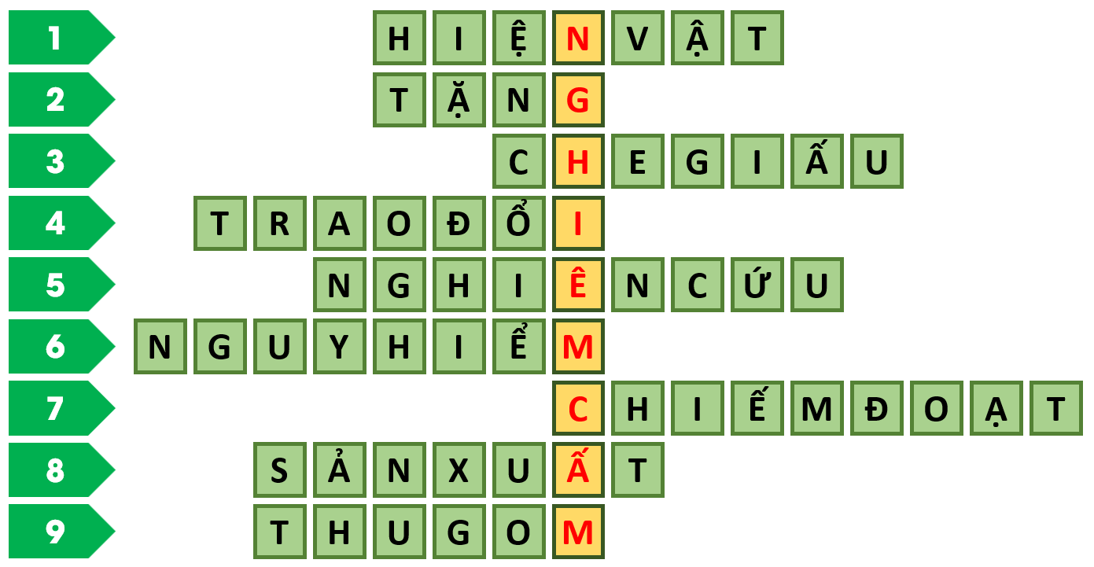
KẾT QUẢ GIẢI Ô CHỮ
Một thông điệp của từ khoá:“Thực hiện nghiêm chỉnh quy định về các hành vi bị nghiêm cấm trong quản lí, sử dụng vũ khí, vật liệu nổ và công cụ hỗ trợ.”

Slide 70
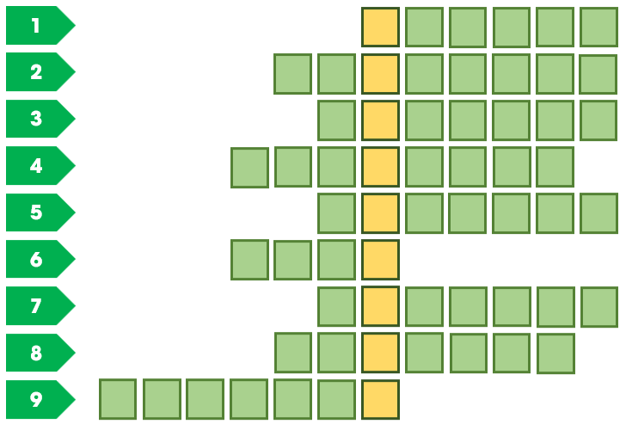
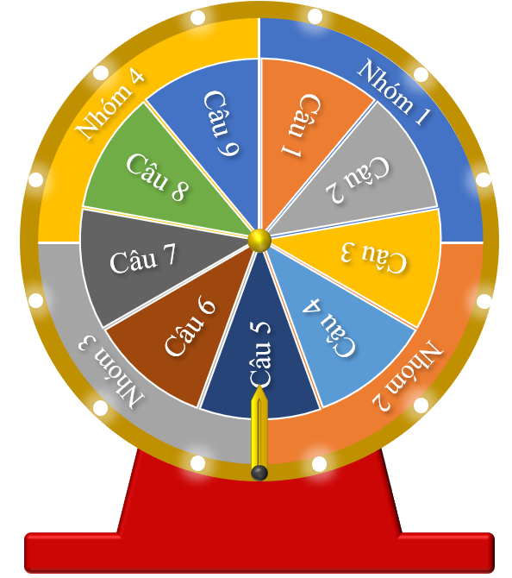
Luyện tập mục I/5, 6
Trò chơi “CHIẾC NÓN KÌ DIỆU 2”
Tìm 9 từ ngữ hàng ngang trong Bảng ô chữ biết các từ ngữ này được sử dụng trong mục I/5,6 Bài 7 SGK, từ đó tìm được ô chữ hàng dọc (từ khoá).
Nêu thông điệp của từ khoá.
Vòng ngoài ghi các nhóm 1, 2, 3, 4; vòng trong ghi các câu từ 1-9 tương ứng với 9 từ ngữ hàng ngang cần tìm.
Click lần 1 vào kim màu vàng, hai vòng quay ngược chiều nhau, click lần 2, hai vòng dừng lại, nhóm và từ ngữ nhóm cần tìm được xác định ngẫu nhiên. Click vào câu được xác định ngẫu nhiên để đến slide có gợi ý từ ngữ cần tìm.
Bảng ô chữ
Chiếc nón kì diệu

Slide 71
Quy tắc:
Thành lập 4 đội chơi và cử 1 HS làm thư kí.
Mỗi đội được xác định ngẫu nhiên trả lời không quá 2 lần; từ lần thứ 3 trở đi, đội được trả lời do GV quyết định.
Thời gian suy nghĩ: 15 giây/từ ngữ. Hết 15 giây nếu đội chơi không trả lời được thì các đội khác có quyền trả lời cho đến khi tìm được từ ngữ.
Mỗi từ ngữ tìm được cùng với ít nhất 1 câu trích trong SGK (đã giới hạn) có sử dụng từ ngữ đó được tính 5 điểm. Thành tích của đội là trung bình cộng giữa tổng số điểm/số câu được trả lời.
Khi tìm được các từ ngữ hàng ngang thì từ ngữ hàng dọc (từ khoá) hiện ra. Bốn đội nêu thông điệp của từ khoá; thông điệp đúng với từ khoá được tính 5 điểm, thông điệp đúng và hay được tính 10 điểm.
Thư kí công bố kết quả.
GV nhận xét, đánh giá.

Slide 72
Nhóm 4
Nhóm 1
Câu 9
Câu 1
Câu 8
Câu 2
Câu 7
Câu 3
Câu 6
Câu 4
Câu 5
Nhóm 3
Nhóm 2
Click vào đây (khi thư kí thông báo đã tìm đủ đáp án 09 câu) để về slide nêu thông điệp của từ khoá

Slide 73
Vật có thực, thường dùng để làm bằng cớ, để chứng minh
HIỆN VẬT
Đáp án Câu 1
Mục I/5 Bài 7 SGK: Một trong các hành vi bị nghiêm cấm là “Cá nhân sở hữu vũ khí, vật liệu nổ, công cụ hỗ trợ, trừ vũ khí thô sơ là hiện vật để trưng bày, triển lãm, đồ gia bảo.”
Quay về “Chiếc nón kì diệu”
15
14
13
12
11
10
9
8
7
6
5
4
3
2
1
HẾT GIỜ

Slide 74
Trao cho nhằm khen ngợi, khuyến khích hoặc để tỏ lòng quý mến
TẶNG
Đáp án Câu 2
Mục I/5 Bài 7 SGK: Một trong các hành vi bị nghiêm cấm là “Chiếm đoạt, mua bán, trao đổi, tặng, cho, gửi, mượn, cho mượn, thuê, cho thuê, cầm cố phế liệu, phế phẩm vũ khí, vật liệu nổ, công cụ hỗ trợ.”
Quay về “Chiếc nón kì diệu”
15
14
13
12
11
10
9
8
7
6
5
4
3
2
1
HẾT GIỜ

Slide 75
Giấu đi, không để lộ ra cho người khác biết
CHE GIẤU
Đáp án Câu 3
Mục I/5 Bài 7 SGK: Một trong các hành vi bị nghiêm cấm là “Che giấu, giúp người khác hoặc không tố giác hành vi chế tạo, sản xuất, mang, mua, bán, sửa chữa, xuất khẩu, nhập khẩu, tàng trữ, vận chuyển, sử dụng trái phép hoặc huỷ hoại vũ khí, công cụ hỗ trợ và pháo.”
Quay về “Chiếc nón kì diệu”
15
14
13
12
11
10
9
8
7
6
5
4
3
2
1
HẾT GIỜ

Slide 76
Chuyển qua lại cho nhau những vật tương đương nào đó (nói khái quát)
TRAO ĐỔI
Đáp án Câu 4
Mục I/5 Bài 7 SGK: Một trong các hành vi bị nghiêm cấm là “Trao đổi, tặng, cho, gửi, mượn, cho mượn, thuê, cho thuê, cầm cố vũ khí, vật liệu nổ, công cụ hỗ trợ hoặc chi tiết, cụm chi tiết để lắp ráp vũ khí, công cụ hỗ trợ; trừ trường hợp trao đổi, tặng, cho, gửi, mượn, cho mượn, thuê, cho thuê vũ khí thô sơ để làm hiện vật trưng bày, triển lãm, đồ gia bảo.”
Quay về “Chiếc nón kì diệu”
15
14
13
12
11
10
9
8
7
6
5
4
3
2
1
HẾT GIỜ

Slide 77
Xem xét, tìm hiểu kĩ để nắm vững vấn đề, giải quyết vấn đề hay để rút ra những hiểu biết mới
NGHIÊN CỨU
Đáp án Câu 5
Mục I/5 Bài 7 SGK: Một trong các hành vi bị nghiêm cấm là “Nghiên cứu, chế tạo, sản xuất, mua bán, tàng trữ, vận chuyển, sửa chữa, sử dụng trái phép hoặc chiếm đoạt vũ khí, vật liệu nổ, công cụ hỗ trợ hoặc chi tiết, cụm chi tiết để lắp ráp vũ khí, công cụ hỗ trợ.”
Quay về “Chiếc nón kì diệu”
15
14
13
12
11
10
9
8
7
6
5
4
3
2
1
HẾT GIỜ

Slide 78
Có thể gây tai hại lớn
Đáp án Câu 6
NGUY HIỂM
Mục I/6 Bài 7 SGK: Một trong những hành vi bị xử phạt vi phạm hành chính là “Tàng trữ, vận chuyển trái phép các loại phế liệu, phế phẩm vũ khí, công cụ hỗ trợ; đồ chơi nguy hiểm bị cấm; sử dụng hoặc cho trẻ em sử dụng các loại đồ chơi nguy hiểm bị cấm.”
Quay về “Chiếc nón kì diệu”
15
14
13
12
11
10
9
8
7
6
5
4
3
2
1
HẾT GIỜ

Slide 79
Chiếm lấy của người khác bằng vũ lực hoặc quyền thế
CHIẾM ĐOẠT
Đáp án Câu 7
Mục I/6 Bài 7 SGK: Một trong những hành vi bị xử phạt vi phạm hành chính là “Chiếm đoạt vũ khí thô sơ, công cụ hỗ trợ; chi tiết, cụm chi tiết vũ khí, công cụ hỗ trợ hoặc phụ kiện nổ.”
Quay về “Chiếc nón kì diệu”
15
14
13
12
11
10
9
8
7
6
5
4
3
2
1
HẾT GIỜ

Slide 80
Tạo ra của cải vật chất nói chung
SẢN XUẤT
Đáp án Câu 8
Mục I/6 Bài 7 SGK: Một trong những hành vi bị xử phạt vi phạm hành chính là “Sử dụng các loại pháo, thuốc pháo trái phép; vận chuyển, tàng trữ trái phép pháo, thuốc pháo hoặc nguyên liệu, phụ kiện để sản xuất pháo.”
Quay về “Chiếc nón kì diệu”
15
14
13
12
11
10
9
8
7
6
5
4
3
2
1
HẾT GIỜ

Slide 81
Lấy từ nhiều nơi, nhiều nguồn để tập trung lại
THU GOM
Đáp án Câu 9
Mục I/6 Bài 7 SGK: Một trong những hành vi bị xử phạt vi phạm hành chính là “Đào bới, tìm kiếm, thu gom trái phép vũ khí, vật liệu nổ, công cụ hỗ trợ, phế liệu, phế phẩm vũ khí, vật liệu nổ, công cụ hỗ trợ.”
Quay về “Chiếc nón kì diệu”
15
14
13
12
11
10
9
8
7
6
5
4
3
2
1
HẾT GIỜ

Slide 82
KẾT QUẢ GIẢI Ô CHỮ
Một thông điệp của từ khoá:“Thực hiện nghiêm chỉnh quy định về các hành vi bị nghiêm cấm trong quản lí, sử dụng vũ khí, vật liệu nổ và công cụ hỗ trợ.”

Slide 83
II. TRÁCH NHIỆM THỰC HIỆN PHÁP LUẬT QUẢN LÍ, SỬ DỤNG VŨ KHÍ, VẬT LIỆU NỔ VÀ CÔNG CỤ HỖ TRỢ
1. Trách nhiệm của công dân
2. Trách nhiệm của học sinh
Khám phá
7. Công dân có trách nhiệm gì trong thực hiện pháp luật về quản lí sử dụng vũ khí, vật liệu nổ, công cụ hỗ trợ?
Phiếu học tập 7.4
Nhiệm vụ (HS làm việc theo cặp ở 4 khu vực hoặc theo 4 nhóm):
- Đọc khám phá 7, thông tin mục II (trang 53 SGK) và vẽ LĐTD: Trách nhiệm thực hiện pháp luật về quản lí sử dụng vũ khí, vật liệu nổ, công cụ hỗ trợ.
- Đọc nội dung bài tập Luyện tập 6 (trang 53 SGK) và hoàn thành Bảng 1.
Thời gian thực hiện: 05 phút
Luyện tập
6. Là học sinh, em đã làm gì để góp phần thực hiện quy định của pháp luật về quản lí, sử dụng vũ khí, vật liệu nổ, công cụ hỗ trợ?

Slide 84
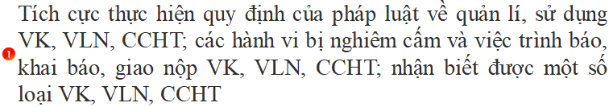
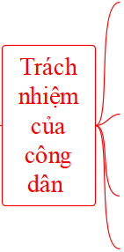
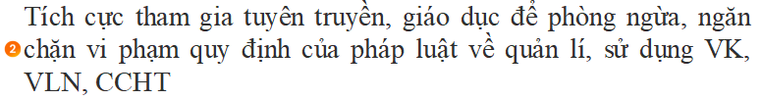
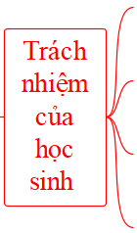

Slide 85
Luyện tập 6. Là học sinh, em đã làm gì để góp phần thực hiện quy định của pháp luật về quản lí, sử dụng vũ khí, vật liệu nổ, công cụ hỗ trợ? (Từng HS đánh dấu x vào ô tương ứng trong Bảng 1)
Bảng 1
Nội dung công việc | Đã/Đang làm | Chưa làm
1. Thực hiện quy định về trình báo, khai báo, giao nộp vũ khí, vật liệu nổ, công cụ hỗ trợ cho cơ quan có thẩm quyền.
2. Nhận biết, phân biệt được một số loại vũ khí, vật liệu nổ và công cụ hỗ trợ.
3. Tích cực tham gia các hoạt động tuyên truyền, giáo dục về quản lí, sử dụng vũ khí, vật liệu nổ và công cụ hỗ trợ do nhà trường/cộng đồng tổ chức
4. Phát hiện người thân, bạn bè và những người xung quanh vi phạm pháp luật về quản lí, sử dụng vũ khí, vật liệu nổ và công cụ hỗ trợ.
5. Kịp thời tố giác người thân, bạn bè và những người xung quanh vi phạm pháp luật về quản lí, sử dụng vũ khí, vật liệu nổ và công cụ hỗ trợ.
6. Kiên quyết đấu tranh với người thân, bạn bè và những người xung quanh vi phạm pháp luật về quản lí, sử dụng vũ khí, vật liệu nổ và công cụ hỗ trợ.
….

Slide 86
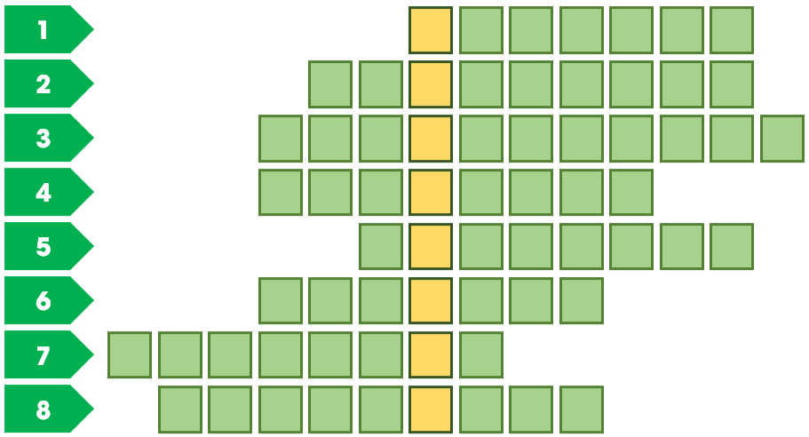
Luyện tập mục II
Trò chơi “GIẢI Ô CHỮ 3”
Tìm 8 từ ngữ hàng ngang trong Bảng ô chữ biết các từ ngữ này được sử dụng trong mục II/1, II/2 Bài 7 SGK, từ đó tìm được ô chữ hàng dọc (từ khoá).
Nêu thông điệp của từ khoá.
Bảng ô chữ

Slide 87
Quy tắc:
Thành lập 4 đội chơi và cử 1 HS làm thư kí.
Rút thăm: mỗi đội tìm 2 từ ngữ.
Thời gian suy nghĩ: 15 giây/từ ngữ. Hết 15 giây nếu đội chơi không trả lời được thì các đội khác có quyền trả lời cho đến khi tìm được từ ngữ.
Mỗi từ ngữ tìm được cùng với ít nhất 1 câu trích trong SGK (đã giới hạn) có sử dụng từ ngữ đó được tính 5 điểm. Thành tích của đội là trung bình cộng giữa tổng số điểm/số câu được giao.
Khi tìm được các từ ngữ hàng ngang thì từ ngữ hàng dọc (từ khoá) hiện ra. Bốn đội nêu thông điệp của từ khoá; thông điệp đúng với từ khoá được tính 5 điểm, thông điệp đúng và hay được tính 10 điểm.
Thư kí công bố kết quả.
GV nhận xét, đánh giá.

Slide 88
BẢNG Ô CHỮ
1
G
I
A
O
N
Ộ
P
2
N
G
Ư
Ờ
I
T
H
Â
N
3
C
H
Ư
Ơ
N
G
T
R
Ì
N
H
4
P
H
Â
N
B
I
Ệ
T
5
N
G
Ă
N
C
H
Ặ
N
6
T
H
A
M
G
I
A
7
G
Ư
Ơ
N
G
M
Ẫ
U
8
K
I
Ê
N
Q
U
Y
Ế
T
Khi tìm đủ từ ngữ, click vào đây
để về slide thông điệp của từ khoá

Slide 89
15
14
13
12
11
10
9
8
7
6
5
4
3
2
1
1
HẾT GIỜ
Nộp cho người, cơ quan có trách nhiệm thu giữ
Đáp án
G
I
A
O
N
Ộ
P
Mục II/1 Bài 7 SGK: Một trong những trách nhiệm của công dân là “Tích cực, chủ động nghiên cứu và thực hiện quy định của pháp luật về quản lí, sử dụng vũ khí, vật liệu nổ và công cụ hỗ trợ, nhất là quy định về các hành vi bị nghiêm cấm và việc trình báo, khai báo, giao nộp vũ khí, vật liệu nổ, công cụ hỗ trợ cho cơ quan có thẩm quyền.”
Về bảng ô chữ

Slide 90
2
15
14
13
12
11
10
9
8
7
6
5
4
3
2
1
HẾT GIỜ
Người có quan hệ ruột thịt hoặc gắn bó thân thiết với mình
Đáp án
N
G
Ư
Ờ
I
T
H
Â
N
Mục II/2 Bài 7 SGK: Một trong những trách nhiệm của học sinh là “Phát hiện, tố giác, ngăn chặn người thân, bạn bè và những người xung quanh vi phạm pháp luật về quản lí, sử dụng vũ khí, vật liệu nổ và công cụ hỗ trợ.”
Về bảng ô chữ

Slide 91
3
15
14
13
12
11
10
9
8
7
6
5
4
3
2
1
HẾT GIỜ
Toàn bộ nội dung học tập, giảng dạy được quy định chính thức cho từng môn, từng lớp hoặc từng cấp học, bậc học
Đáp án
C
H
Ư
Ơ
N
G
T
R
Ì
N
H
Mục II/2 Bài 7 SGK: Một trong những trách nhiệm của học sinh là “Tham gia học tập đầy đủ các nội dung giáo dục pháp luật về quản lí, sử dụng vũ khí, vật liệu nổ và công cụ hỗ trợ trong Chương trình Giáo dục quốc phòng và an ninh.”
Về bảng ô chữ

Slide 92
15
14
13
12
11
10
9
8
7
6
5
4
3
2
1
4
HẾT GIỜ
Nhận biết được sự khác nhau, căn cứ vào đặc điểm, tính chất
Đáp án
P
H
Â
N
B
I
Ệ
T
Mục II/1 Bài 7 SGK: Một trong những trách nhiệm của công dân là “Nhận biết, phân biệt được một số loại vũ khí, vật liệu nổ và công cụ hỗ trợ.”
Về bảng ô chữ

Slide 93
15
14
13
12
11
10
9
8
7
6
5
4
3
2
1
5
HẾT GIỜ
Chặn lại ngay từ đầu, không để cho gây tác hại (nói khái quát)
Đáp án
N
G
Ă
N
C
H
Ặ
N
Mục II/2 Bài 7 SGK: Một trong những trách nhiệm của học sinh là “Phát hiện, tố giác, ngăn chặn người thân, bạn bè và những người xung quanh vi phạm pháp luật về quản lí, sử dụng vũ khí, vật liệu nổ và công cụ hỗ trợ.”
Về bảng ô chữ

Slide 94
15
14
13
12
11
10
9
8
7
6
5
4
3
2
1
6
HẾT GIỜ
Góp phần hoạt động của mình vào một hoạt động chung nào đó
Đáp án
T
H
A
M
G
I
A
Mục II/1 Bài 7 SGK: Một trong những trách nhiệm của công dân là “Tích cực tham gia các hoạt động tuyên truyền, giáo dục để phòng ngừa, ngăn chặn vi phạm quy định của pháp luật về quản lí, sử dụng vũ khí, vật liệu nổ và công cụ hỗ trợ.”
Về bảng ô chữ

Slide 95
15
14
13
12
11
10
9
8
7
6
5
4
3
2
1
7
HẾT GIỜ
Làm gương cho mọi người noi theo
Đáp án
G
Ư
Ơ
N
G
M
Ẫ
U
Mục II/2 Bài 7 SGK: Một trong những trách nhiệm của học sinh là “Gương mẫu thực hiện và tham gia tuyên truyền pháp luật về quản lí, sử dụng vũ khí, vật liệu nổ và công cụ hỗ trợ do nhà trường, cộng đồng tổ chức.”
Về bảng ô chữ

Slide 96
8
15
14
13
12
11
10
9
8
7
6
5
4
3
2
1
HẾT GIỜ
Tỏ ra hết sức cứng rắn, quyết làm bằng được điều đã định, dù khó khăn trở ngại đến mấy cũng không thay đổi
Đáp án
K
I
Ê
N
Q
U
Y
Ế
T
Mục II/1 Bài 7 SGK: Một trong những trách nhiệm của công dân là “Phát hiện, kịp thời tố giác và kiên quyết đấu tranh với các hành vi vi phạm pháp luật về quản lí, sử dụng vũ khí, vật liệu nổ và công cụ hỗ trợ.”
Về bảng ô chữ

Slide 97

KẾT QUẢ GIẢI Ô CHỮ
Một thông điệp của từ khoá:“Gương mẫu thực hiện và tuyên truyền pháp luật về quản lí, sử dụng vũ khí, vật liệu nổ, công cụ hỗ trợ.”

Slide 98

Luyện tập mục II
Trò chơi “CHIẾC NÓN KÌ DIỆU 3”
Tìm 8 từ ngữ hàng ngang trong Bảng ô chữ biết các từ ngữ này được sử dụng trong mục II Bài 7 SGK, từ đó tìm được ô chữ hàng dọc (từ khoá).
Nêu thông điệp của từ khoá.
Vòng ngoài ghi các nhóm 1, 2, 3, 4; vòng trong ghi các câu từ 1-8 tương ứng với 8 từ ngữ hàng ngang cần tìm.
Click lần 1 vào kim màu vàng, hai vòng quay ngược chiều nhau, click lần 2, hai vòng dừng lại, nhóm và từ ngữ nhóm cần tìm được xác định ngẫu nhiên. Click vào câu được xác định ngẫu nhiên để đến slide có gợi ý từ ngữ cần tìm.
Bảng ô chữ
Chiếc nón kì diệu

Slide 99
Quy tắc:
Thành lập 4 đội chơi và cử 1 HS làm thư kí.
Mỗi đội được xác định ngẫu nhiên trả lời không quá 2 lần; từ lần thứ 3 trở đi, đội được trả lời do GV quyết định.
Thời gian suy nghĩ: 15 giây/từ ngữ. Hết 15 giây nếu đội chơi không trả lời được thì các đội khác có quyền trả lời cho đến khi tìm được từ ngữ.
Mỗi từ ngữ tìm được cùng với ít nhất 1 câu trích trong SGK (đã giới hạn) có sử dụng từ ngữ đó được tính 5 điểm. Thành tích của đội là trung bình cộng giữa tổng số điểm/số câu được trả lời.
Khi tìm được các từ ngữ hàng ngang thì từ ngữ hàng dọc (từ khoá) hiện ra. Bốn đội nêu thông điệp của từ khoá; thông điệp đúng với từ khoá được tính 5 điểm, thông điệp đúng và hay được tính 10 điểm.
Thư kí công bố kết quả.
GV nhận xét, đánh giá.

Slide 100
Nhóm 4
Nhóm 1
Câu 8
Câu 1
Câu 7
Câu 2
Câu 6
Câu 3
Câu 5
Câu 4
Nhóm 3
Nhóm 2
Click vào đây (khi thư kí thông báo đã tìm đủ đáp án 8 câu) để về slide nêu thông điệp của từ khoá

Slide 101
Nộp cho người, cơ quan có trách nhiệm thu giữ
GIAO NỘP
Đáp án Câu 1
Mục II/1 Bài 7 SGK: Một trong những trách nhiệm của công dân là “Tích cực, chủ động nghiên cứu và thực hiện quy định của pháp luật về quản lí, sử dụng vũ khí, vật liệu nổ và công cụ hỗ trợ, nhất là quy định về các hành vi bị nghiêm cấm và việc trình báo, khai báo, giao nộp vũ khí, vật liệu nổ, công cụ hỗ trợ cho cơ quan có thẩm quyền.”
Quay về “Chiếc nón kì diệu”
15
14
13
12
11
10
9
8
7
6
5
4
3
2
1
HẾT GIỜ

Slide 102
Người có quan hệ ruột thịt hoặc gắn bó thân thiết với mình
NGƯỜI THÂN
Đáp án Câu 2
Mục II/2 Bài 7 SGK: Một trong những trách nhiệm của học sinh là “Phát hiện, tố giác, ngăn chặn người thân, bạn bè và những người xung quanh vi phạm pháp luật về quản lí, sử dụng vũ khí, vật liệu nổ và công cụ hỗ trợ.”
Quay về “Chiếc nón kì diệu”
15
14
13
12
11
10
9
8
7
6
5
4
3
2
1
HẾT GIỜ

Slide 103
Toàn bộ nội dung học tập, giảng dạy được quy định chính thức cho từng môn, từng lớp hoặc từng cấp học, bậc học
CHƯƠNG TRÌNH
Đáp án Câu 3
Mục II/2 Bài 7 SGK: Một trong những trách nhiệm của học sinh là “Tham gia học tập đầy đủ các nội dung giáo dục pháp luật về quản lí, sử dụng vũ khí, vật liệu nổ và công cụ hỗ trợ trong Chương trình Giáo dục quốc phòng và an ninh.”
Quay về “Chiếc nón kì diệu”
15
14
13
12
11
10
9
8
7
6
5
4
3
2
1
HẾT GIỜ

Slide 104
Nhận biết được sự khác nhau, căn cứ vào đặc điểm, tính chất
PHÂN BIỆT
Đáp án Câu 4
Mục II/1 Bài 7 SGK: Một trong những trách nhiệm của công dân là “Nhận biết, phân biệt được một số loại vũ khí, vật liệu nổ và công cụ hỗ trợ.”
Quay về “Chiếc nón kì diệu”
15
14
13
12
11
10
9
8
7
6
5
4
3
2
1
HẾT GIỜ

Slide 105
Chặn lại ngay từ đầu, không để cho gây tác hại (nói khái quát)
NGĂN CHẶN
Đáp án Câu 5
Mục II/2 Bài 7 SGK: Một trong những trách nhiệm của học sinh là “Phát hiện, tố giác, ngăn chặn người thân, bạn bè và những người xung quanh vi phạm pháp luật về quản lí, sử dụng vũ khí, vật liệu nổ và công cụ hỗ trợ.”
Quay về “Chiếc nón kì diệu”
15
14
13
12
11
10
9
8
7
6
5
4
3
2
1
HẾT GIỜ

Slide 106
Góp phần hoạt động của mình vào một hoạt động chung nào đó
THAM GIA
Đáp án Câu 6
Mục II/1 Bài 7 SGK: Một trong những trách nhiệm của công dân là “Tích cực tham gia các hoạt động tuyên truyền, giáo dục để phòng ngừa, ngăn chặn vi phạm quy định của pháp luật về quản lí, sử dụng vũ khí, vật liệu nổ và công cụ hỗ trợ.”
Quay về “Chiếc nón kì diệu”
15
14
13
12
11
10
9
8
7
6
5
4
3
2
1
HẾT GIỜ

Slide 107
Làm gương cho mọi người noi theo
GƯƠNG MẪU
Đáp án Câu 7
Mục II/2 Bài 7 SGK: Một trong những trách nhiệm của học sinh là “Gương mẫu thực hiện và tham gia tuyên truyền pháp luật về quản lí, sử dụng vũ khí, vật liệu nổ và công cụ hỗ trợ do nhà trường, cộng đồng tổ chức.”
Quay về “Chiếc nón kì diệu”
15
14
13
12
11
10
9
8
7
6
5
4
3
2
1
HẾT GIỜ

Slide 108
Tỏ ra hết sức cứng rắn, quyết làm bằng được điều đã định, dù khó khăn trở ngại đến mấy cũng không thay đổi
KIÊN QUYẾT
Đáp án Câu 8
Mục II/1 Bài 7 SGK: Một trong những trách nhiệm của công dân là “Phát hiện, kịp thời tố giác và kiên quyết đấu tranh với các hành vi vi phạm pháp luật về quản lí, sử dụng vũ khí, vật liệu nổ và công cụ hỗ trợ.”
Quay về “Chiếc nón kì diệu”
15
14
13
12
11
10
9
8
7
6
5
4
3
2
1
HẾT GIỜ

Slide 109
KẾT QUẢ GIẢI Ô CHỮ
Một thông điệp của từ khoá:“Gương mẫu thực hiện và tuyên truyền pháp luật về quản lí, sử dụng vũ khí, vật liệu nổ, công cụ hỗ trợ.”

Slide 110
Vận dụng (cả bài)
Em hãy chuẩn bị và trình bày trước lớp phương án tuyên truyền, vận động người thân không tàng trữ, sử dụng vũ khí, vật liệu nổ, công cụ hỗ trợ trái pháp luật.
CÁC BƯỚC TIẾN HÀNH
4 nhóm thực hiện nội dung vận dụng theo PP “Dự án”, cụ thể:
Bước 1: Tìm hiểu tiêu chí đánh giá dự án học tập.
Bước 2: Từng nhóm xây dựng kế hoạch thực hiện dự án.
Bước 3: Tìm hiểu thông tin liên quan trên internet và tài liệu giáo dục địa phương.
Bước 4: Thực hiện dự án theo kế hoạch của mỗi nhóm (30 ngày, ngoài thời gian trên lớp, khuyến khích nộp trước thời hạn).
Bước 5: Trình bày kết quả thực hiện dự án (do GV bố trí vào thời điểm thích hợp).
Bước 6: Các nhóm nhận xét, chấm điểm lẫn nhau.

Slide 111
Tiêu chí đánh giá dự án học tập
Tiêu chí | Mô tả tiêu chí | Mức độ/Điểm
 |  | Chưa đạt | Đạt | Tốt
Xây dựng và triển khai kế hoạch thực hiện dự án | Đạt: Đủ nội dung theo mẫu; thuyết trình kế hoạch rõ ràng; đăng kí và nộp kết quả thực hiện dự án đúng thời hạn. Tốt: Đủ nội dung theo mẫu; thuyết trình kế hoạch rõ ràng; đăng kí và nộp kết quả thực hiện dự án trước thời hạn. | 0 | 0.5 | 1
2. Xác định nội dung dự án | Đạt: Đúng, đủ nội dung cơ bản theo yêu cầu; có thể có 1 nội dung lạc chủ đề. Tốt: Đúng, đủ nội dung cơ bản theo yêu cầu; không có nội dung nào lạc chủ đề. | 0 | 3.0 | 4
3. Cấu trúc, hình thức bản báo cáo kết quả thực hiện dự án | Đạt: Cấu trúc logic, rõ ràng; kênh chữ và kênh hình bảo đảm phù hợp. Tốt: Cấu trúc logic, rõ ràng; kênh chữ và kênh hình bảo đảm phù hợp; sáng tạo, độc đáo. | 0 | 0.5 | 1
4. Trình bày kết quả thực hiện dự án | Đạt: Tự tin; nói rõ ràng, lưu loát. Tốt: Tự tin; nói rõ ràng, lưu loát; thoát li tài liệu; truyền cảm, thuyết phục. | 0 | 1.5 | 2
5. Ý kiến về kết quả thực hiện dự án của các nhóm khác | Đạt: Có 2 ý kiến (nhận xét/nêu câu hỏi/phản biện/phát hiện tình huống có vấn đề...). Tốt: Có từ 3 ý kiến trở lên (nhận xét/nêu câu hỏi/phản biện/phát hiện tình huống có vấn đề...). | 0 | 1.5 | 2
 | Cộng | 0 | 7 | 10
Có mấy tiêu chí? Tên mỗi tiêu chí?
Có mấy mức độ đánh giá? Tên các mức độ?
Đối với mỗi tiêu chí, dấu hiệu phân biệt giữa các mức độ là gì?

Slide 112

Phiếu học tập 7.5
Nhiệm vụ: Các nhóm xây dựng kế hoạch thực hiện dự án theo mẫu:
Thời gian thực hiện: 05 phút.

Slide 113
TRẮC NGHIỆM
Các câu hỏi chỉ sử dụng kiến thức trong SGK Giáo dục quốc phòng và an ninh 11 (bộ sách Cánh Diều)
Mỗi câu hỏi chọn 1 phương án trong 4 phương án cho trước

Slide 114
Câu 7.1. Cho thông tin sau: “Vũ khí là thiết bị, phương tiện hoặc tổ hợp những phương tiện được chế tạo, sản xuất có khả năng gây sát thương, nguy hại cho tính mạng, sức khoẻ của con người, phá huỷ kết cấu vật chất, bao gồm: vũ khí quân dụng, (…) và vũ khí khác có tính năng, tác dụng tương tự.”
Từ ngữ điền vào chỗ (…) trong câu trên là:
A. súng săn, súng thể thao, vũ khí thô sơ
B. súng săn, vũ khí thô sơ, vũ khí thể thao
C. súng kíp, vũ khí thô sơ, vũ khí thể thao
D. súng săn, vũ khí thô sơ, dụng cụ thể thao
Đáp án

Slide 115
Câu 7.2. Súng săn là súng được chế tạo, sản xuất thủ công hoặc công nghiệp, được sử dụng
A. khi đi săn.
B. khi đi săn, đi du lịch.
C. để săn bắn.
D. để săn bắn, giải trí.
Đáp án

Slide 116
Câu 7.3. Vũ khí thô sơ là vũ khí có cấu tạo, nguyên lí hoạt động đơn giản và được chế tạo, sản xuất
A. thủ công hoặc theo dây chuyền.
B. thủ công hoặc công nghiệp.
C. bằng tay với công cụ thô sơ.
D. bằng máy móc đơn giản.
Đáp án

Slide 117
Câu 7.4. Vũ khí thể thao là vũ khí được chế tạo, sản xuất thủ công hoặc công nghiệp, được sử dụng
A. khi thi đấu thể dục thể thao.
B. trong cuộc thi, hội thi, hội thao.
C. để vui chơi, thi đấu thể thao.
D. để luyện tập, thi đấu thể thao.
Đáp án

Slide 118
Câu 7.5. Vật liệu nổ là sản phẩm dưới tác động của xung kích thích ban đầu gây ra phản ứng hoá học nhanh, mạnh, toả nhiệt, sinh khí, phát sáng, tạo ra tiếng nổ, bao gồm
A. ngòi nổ và thuốc nổ.
B. thuốc nổ và dây nổ.
C. thuốc nổ và dây cháy chậm.
D. thuốc nổ và phụ kiện nổ.
Đáp án

Slide 119
Câu 7.6. Cho thông tin sau: “Công cụ hỗ trợ là (.....) được sử dụng để thi hành công vụ, thực hiện nhiệm vụ bảo vệ nhằm hạn chế, ngăn chặn người có hành vi vi phạm pháp luật chống trả, trốn chạy; bảo vệ người thi hành công vụ, người thực hiện nhiệm vụ bảo vệ hoặc báo hiệu khẩn cấp”.
Từ ngữ cần điền vào chỗ (….) trong câu trên là:
A. phương tiện, động vật nghiệp vụ
B. phương tiện, công cụ đặc biệt
C. công cụ đặc biệt, động vật nghiệp vụ
D. vũ khí đặc biệt, động vật nghiệp vụ
Đáp án

Slide 120
Câu 7.7. Sử dụng vũ khí, vật liệu nổ, công cụ hỗ trợ phải bảo đảm
A. đúng mục đích
B. đúng quy định
C. đúng quy định của pháp luật
D. đúng mục đích, đúng quy định của pháp luật
Đáp án

Slide 121
Câu 7.8. Cho thông tin sau: “Vũ khí, vật liệu nổ, công cụ hỗ trợ không còn nhu cầu sử dụng, hết hạn sử dụng hoặc không còn khả năng sử dụng phải được (…) theo quy định của pháp luật”.
Từ ngữ cần điền vào chỗ (…) trong câu trên là:
A. thu gom, thanh lí hoặc tiêu huỷ
B. thu hồi, thanh lí hoặc tiêu huỷ
C. tiếp nhận, thanh lí hoặc tiêu huỷ
D. thu gom, tiếp nhận, thanh lí hoặc tiêu huỷ
Đáp án

Slide 122
Câu 7.9. Trang bị vũ khí, vật liệu nổ, công cụ hỗ trợ phải
A. đúng thẩm quyền, đối tượng theo quy định.
B. đúng đối tượng, số lượng theo quy định.
C. đúng thẩm quyền, đối tượng và số lượng theo quy định.
D. đúng thẩm quyền, đối tượng, số lượng và quy trình theo quy định.
Đáp án

Slide 123
Câu 7.10. Cho thông tin sau: “Nghiên cứu, chế tạo, sản xuất, kinh doanh, trang bị, mang, xuất khẩu, nhập khẩu, vận chuyển, sửa chữa, sử dụng vũ khí, vật liệu nổ, công cụ hỗ trợ phải được cơ quan có thẩm quyền (…)”.
Từ ngữ cần điền vào chỗ (…) trong câu trên là:
A. cấp giấy phép.
B. cấp giấy xác nhận.
C. cấp giấy phép, giấy xác nhận.
D. cấp giấy phép, giấy xác nhận, giấy chứng nhận.
Đáp án

Slide 124
Câu 7.11. Theo quy định của pháp luật, đối tượng được trang bị vũ khí quân dụng, vũ khí thể thao, vũ khí thô sơ, công cụ hỗ trợ, bao gồm:
A. Quân đội nhân dân, Công an nhân dân và Cảnh sát biển.
B. Quân đội nhân dân và Công an nhân dân.
C. Lực lượng vũ trang nhân dân, Cảnh sát biển và một số lực lượng khác.
D. Lực lượng vũ trang nhân dân và một số lực lượng khác.
Đáp án

Slide 125
Câu 7.12. Cho thông tin sau: “Căn cứ vào tính chất, yêu cầu, nhiệm vụ, (…) quy định việc trang bị vũ khí quân dụng, vũ khí thể thao, vũ khí thô sơ, công cụ hỗ trợ cho các đối tượng thuộc phạm vi quản lí”.
Từ ngữ cần điền vào chỗ (…) trong câu trên là:
A. Bộ Tổng tham mưu thuộc Bộ Quốc phòng, Cục Hậu cần thuộc Bộ Công an
B. Bộ trưởng Bộ Quốc phòng, Bộ trưởng Bộ Công an, Tư lệnh Cảnh sát biển
C. Bộ trưởng Bộ Quốc phòng, Bộ trưởng Bộ Công an
D. Bộ trưởng Bộ Quốc phòng, Tư lệnh Cảnh sát biển
Đáp án

Slide 126
Câu 7.13. Cho thông tin sau: “Chỉ các (…) đủ điều kiện theo quy định của pháp luật mới được nghiên cứu, chế tạo, sản xuất, kinh doanh, vận chuyển, sử dụng vật liệu nổ.”
Từ ngữ cần điền vào chỗ (…) trong câu trên là:
A. tổ chức, cá nhân
B. cơ quan, tổ chức
C. tổ chức, doanh nghiệp
D. nhà máy, xí nghiệp
Đáp án

Slide 127
Câu 7.14. Chỉ sử dụng vũ khí quân dụng, vũ khí thể thao, vũ khí thô sơ, công cụ hỗ trợ trong những trường hợp
A. pháp luật quy định.
B. được Bộ Quốc phòng, Bộ Công an quy định.
C. cá nhân tự vệ chính đáng.
D. khẩn cấp và có lệnh của cấp trên.
Đáp án

Slide 128
Câu 7.15. Vũ khí thể thao được giao cho vận động viên, huấn luyện viên, học viên hoặc hội viên thuộc đối tượng được trang bị theo quy định của pháp luật để
A. cá nhân tự tập luyện tại nhà riêng
B. thi đấu thể thao tại địa điểm thi đấu
C. thi đấu thể thao tại địa điểm thi đấu và gửi các cuộc triển lãm để giới thiệu, trưng bày
D. tập luyện, thi đấu thể thao tại địa điểm tập luyện và thi đấu
Đáp án

Slide 129
Câu 7.16. Cho thông tin sau: “Cơ quan, tổ chức, cá nhân phải trình báo, khai báo, giao nộp vũ khí, vật liệu nổ, công cụ hỗ trợ cho (...) trong trường hợp không thuộc đối tượng trang bị, sử dụng theo quy định của pháp luật mà có từ bất kì nguồn nào hoặc phát hiện, thu nhặt được”.
Từ ngữ cần điền vào chỗ (…) trong câu trên là:
A. cơ quan Công an hoặc UBND nơi gần nhất
B. cơ quan quân sự hoặc UBND cấp tỉnh
C. cơ quan quân sự, cơ quan Công an hoặc UBND nơi gần nhất
D. cơ quan quân sự, cơ quan Công an hoặc UBND cấp xã
Đáp án

Slide 130
Câu 7.17. Việc tiếp nhận, thu gom vũ khí, vật liệu nổ, công cụ hỗ trợ phải được tiến hành
A. thường xuyên và thông qua các đợt vận động.
B. định kì hằng năm và thông qua các đợt vận động.
C. thường xuyên và thông qua các phong trào.
D. định kì và thông qua các buổi sinh hoạt cộng đồng.
Đáp án

Slide 131
Câu 7.18. Các hành vi vi phạm quy định về quản lí, sử dụng vũ khí, vật liệu nổ, công cụ hỗ trợ, pháo và đồ chơi nguy hiểm bị cấm sẽ bị xử phạt vi phạm hành chính theo quy định tại
A. Điều 11 Nghị định số 144/2021/NĐ-CP ngày 31-12-2020 của Chính phủ
B. Điều 11 Nghị định số 144/2021/NĐ-CP ngày 31-12-2021 của Chính phủ
C. Điều 12 Nghị định số 144/2021/NĐ-CP ngày 31-12-2020 của Chính phủ
D. Điều 12 Nghị định số 144/2021/NĐ-CP ngày 31-12-2021 của Chính phủ
Đáp án

Slide 132
Truy cập thông tin về SGK GD QPAN (bộ sách Cánh Diều):
Trang web bộ sách Cánh Diều
https://hoc10.vn/
Facebook: Nhóm GV GD QPAN-Cánh Diều
https://www.facebook.com/groups/729540662159272
Sàn thương mại điện tử Cánh Diều
https://sachcanhdieu.vn
Trao đổi, giải đáp hỗ trợ giáo viên:
Phòng Thông tin và Truyền thông VEPIC thongtinvatruyenthong.vepic@gmail.com

